Slide 2
15-2444/2018 N1
Notes:
Stellt euch diesen einen Jungen vor, der am ersten Tag eines Schulprojekts gelangweilt in der letzten Reihe sitzt. Am zweiten Tag merkt er aber, dass seine Meinung wirklich gefragt ist, weshalb er am dritten und letzten Tag des Projekts seine Idee von einem Trinkwasserbrunnen vor der gesamten Schülerschaft verteidigt. Und die Nummer, die ihr da oben seht, ist die dazugehörige Drucksachenummer. Denn heute steht der Trinkwasserbrunnen am Moltkeplatz in Hannover.

Slide 3
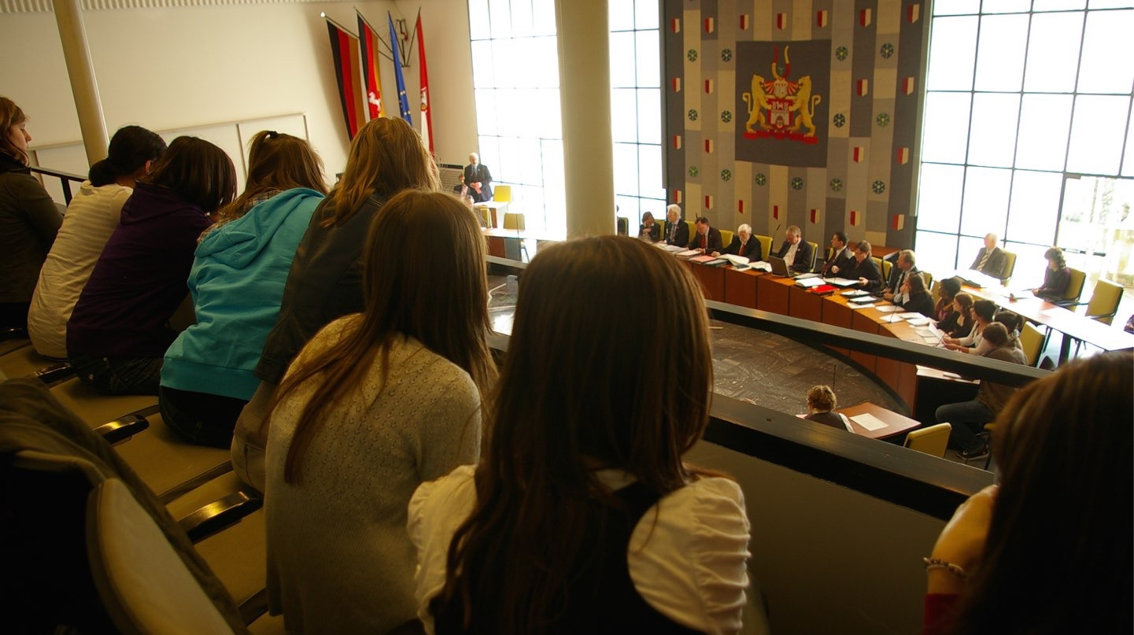
Notes:
Das ist der Ratssaal in Hannover. Bis 2006 sah politische Bildung so aus, dass man von einer Besuchertribüne der Ratssitzung folgen konnte. Gregor Dehmel, einer der Gründer von Politik zum Anfassen, konnte als Ratsmitglied unten von seinem Platz aus die glücklichen Gesichter der Schüler auf der Tribüne sehen - wenn sie nach einer Stunde endlich gehen durften!

Slide 4
Notes:
Weil aber Kommunalpolitik so spannend ist und so stiefmütterlich in der Schule behandelt wird, wurde 2006 der Verein Politik zum Anfassen e.V. gegründet. Gemeinnützig, überparteilich, unabhängig, freier Träger der Jugendhilfe.

Slide 5
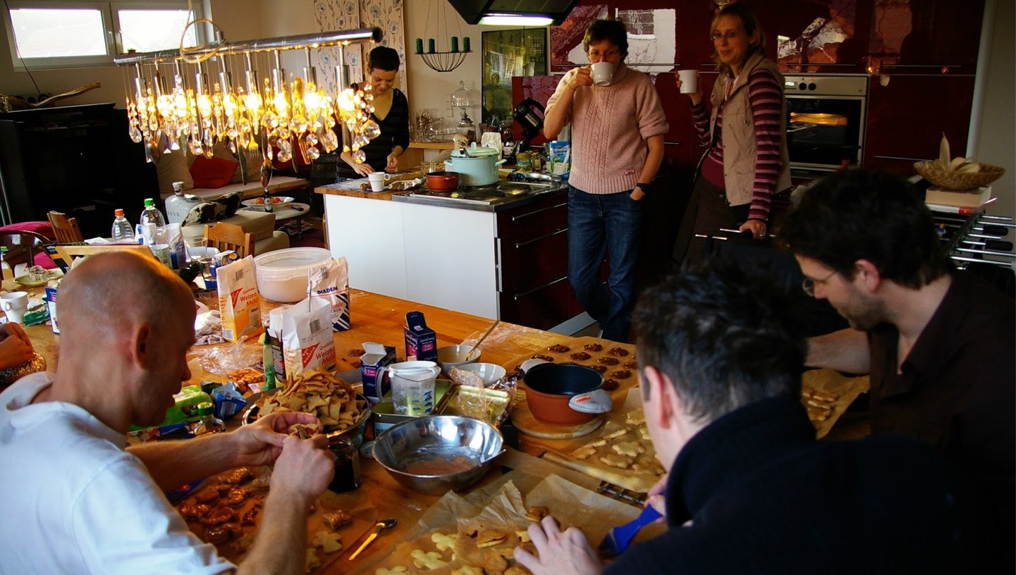
2006
Notes:
Der Verein war 2006 ein Hobby am Küchentisch von Monika und Gregor Dehmel. Hier sieht man den Küchentisch und die erste Mitgliederversammlung mit Keksebacken und Weihnachtsfeier,…

Slide 6
Notes:
Und anfangs sind wir sehr belächelt worden (es gab ja die Landeszentralen und die Bundeszentrale und die politische Stiftungen, wozu noch ein Anbieter?) Aber irgend etwas an der Art, wie der Verein politische Bildung,…

Slide 7
Notes:
… mit Beteiligung…

Slide 8
Notes:
…und ganz viel Spaß verbindet, kam irgendwie gut an.

Slide 9
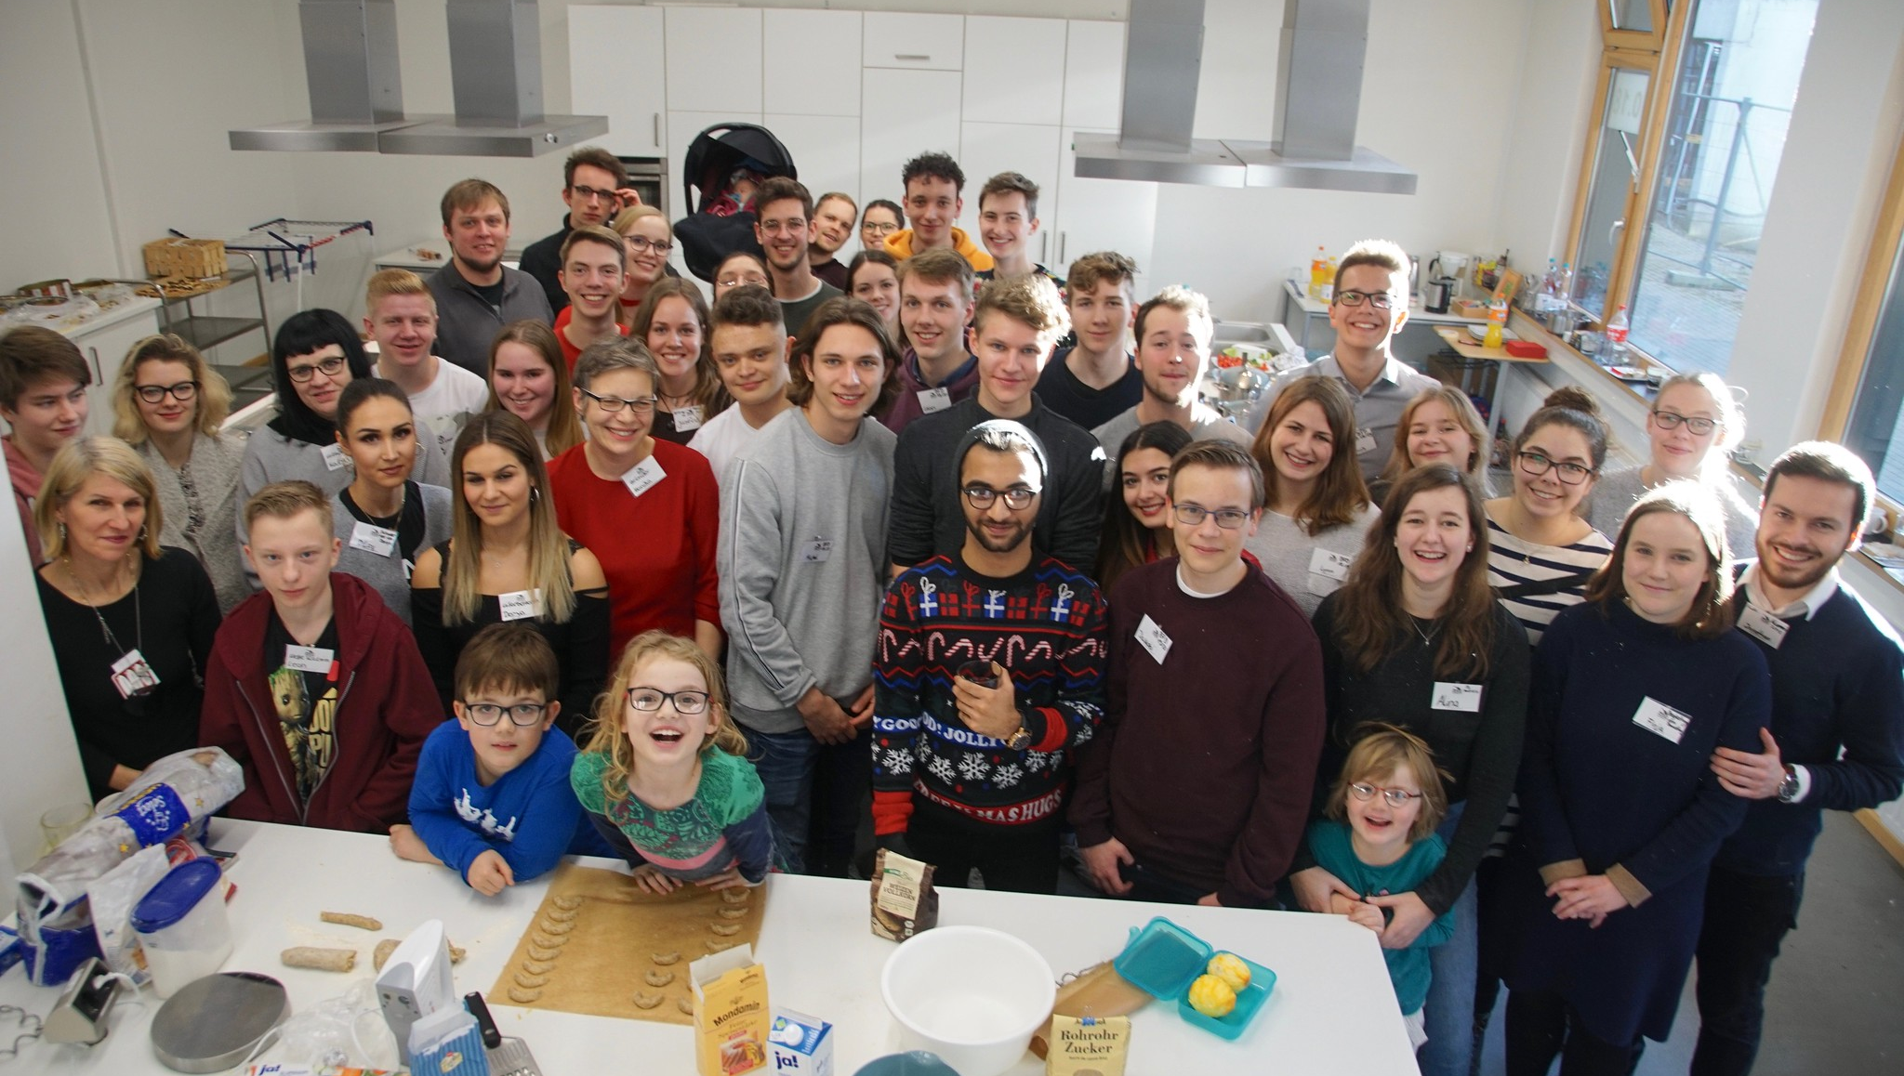
2019
Notes:
Heute findet die Weihnachtsfeier immer noch mit Keksebacken statt, mittlerweile braucht man aber eine ganze Schulküche dafür.

Slide 10
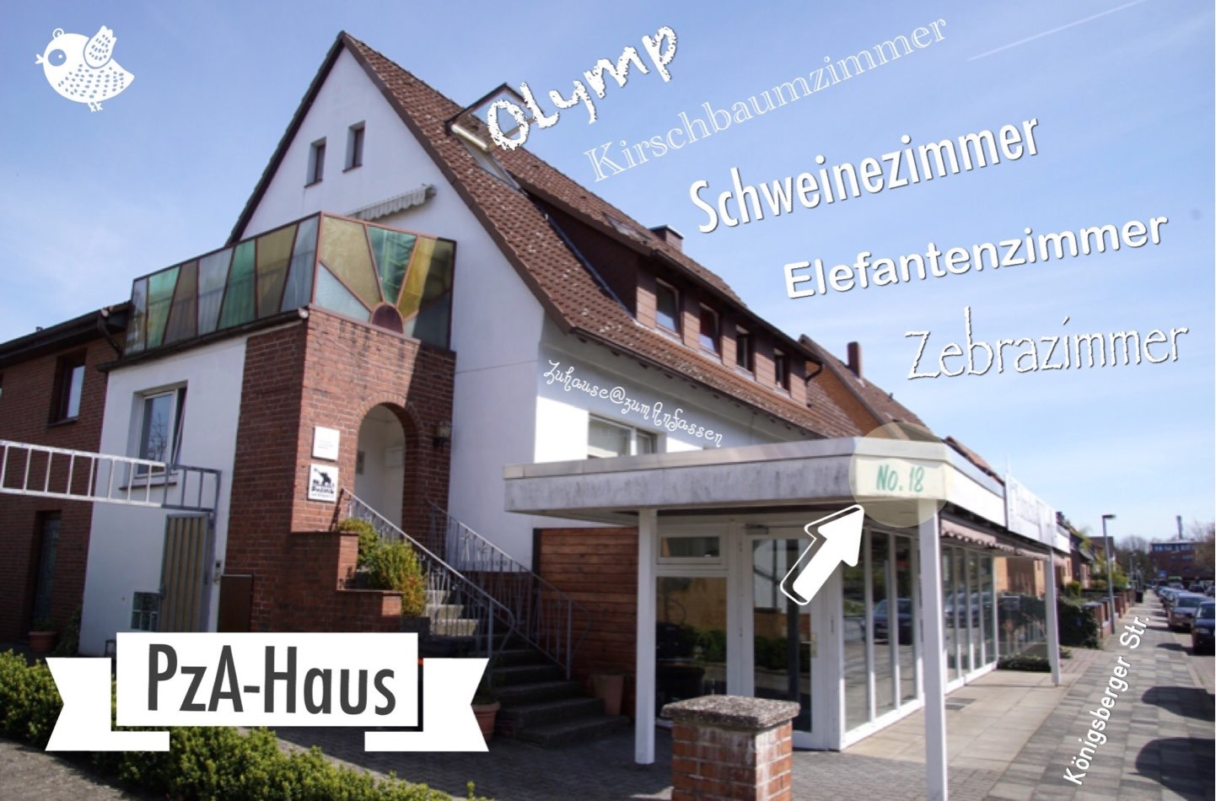
Eastwing
Kaminzimmer
LABOR
Präsidenten-Suite
Schafzimmer
Notes:
Der Verein sitzt in Isernhagen bei Hannover…

Slide 11
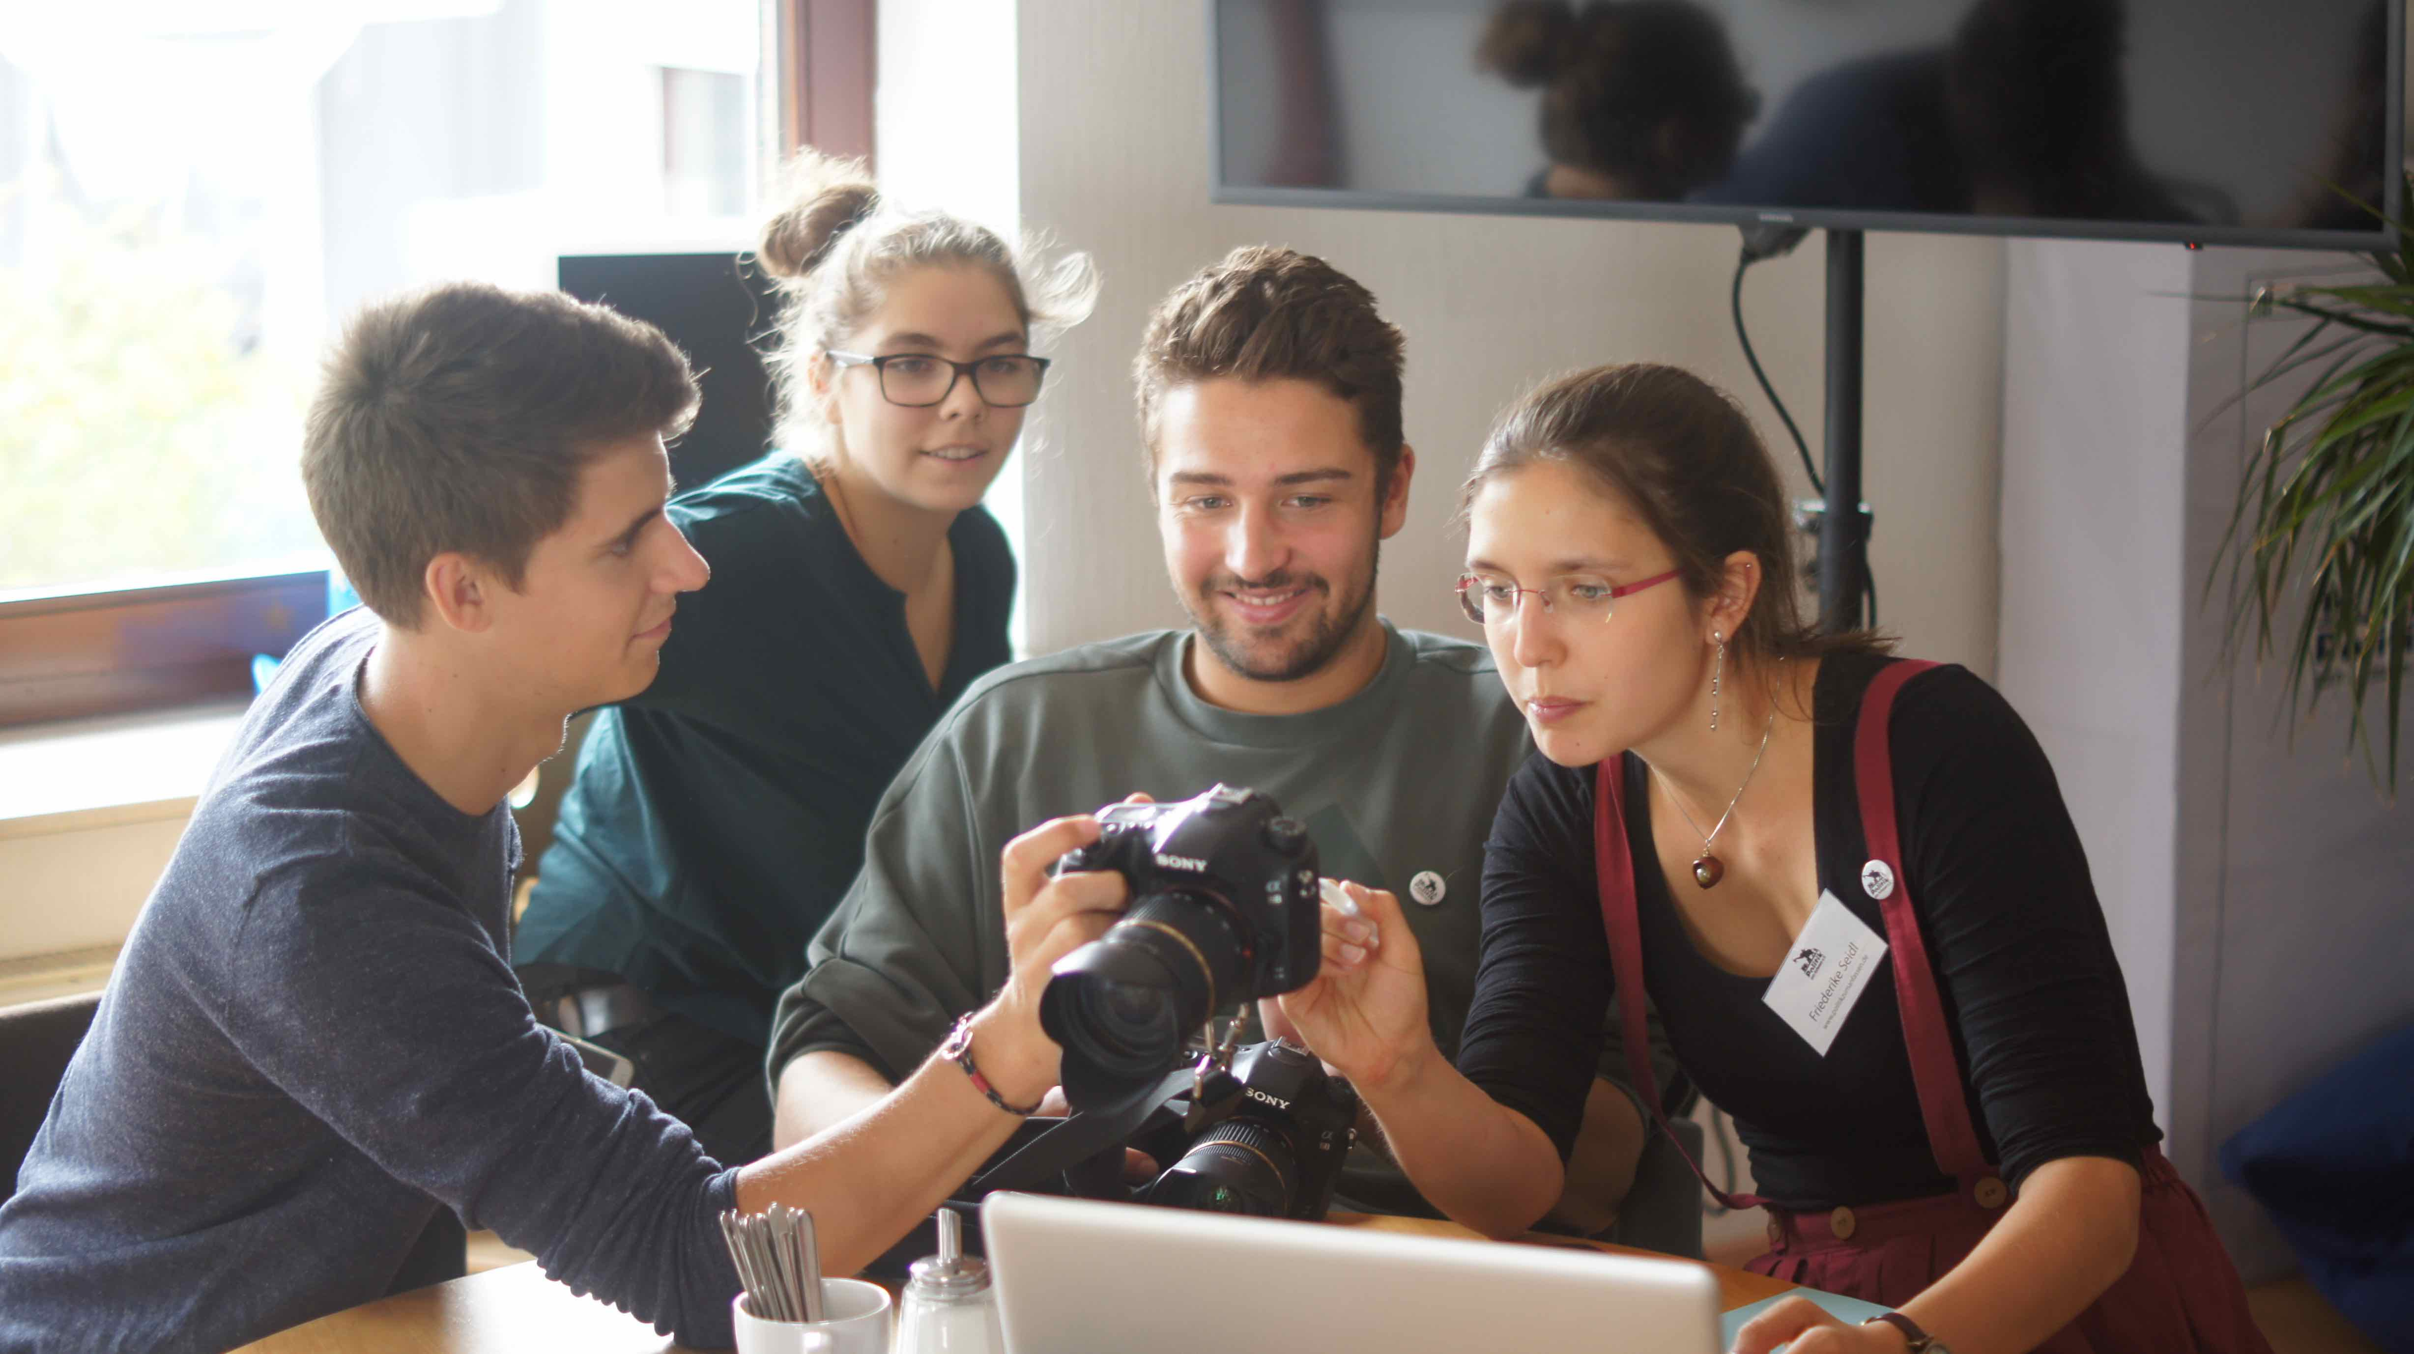
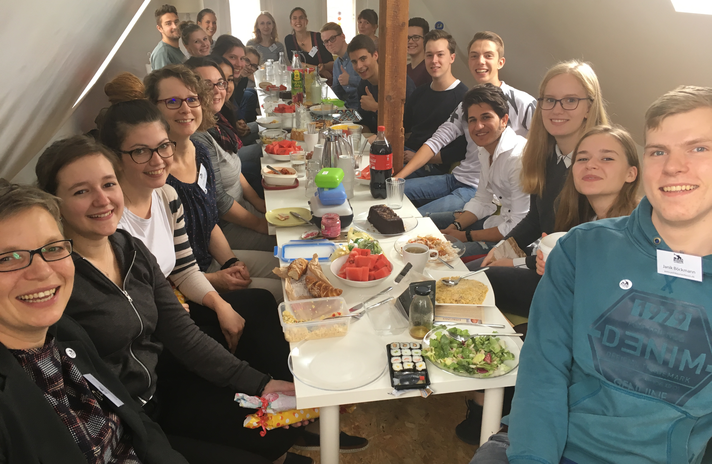
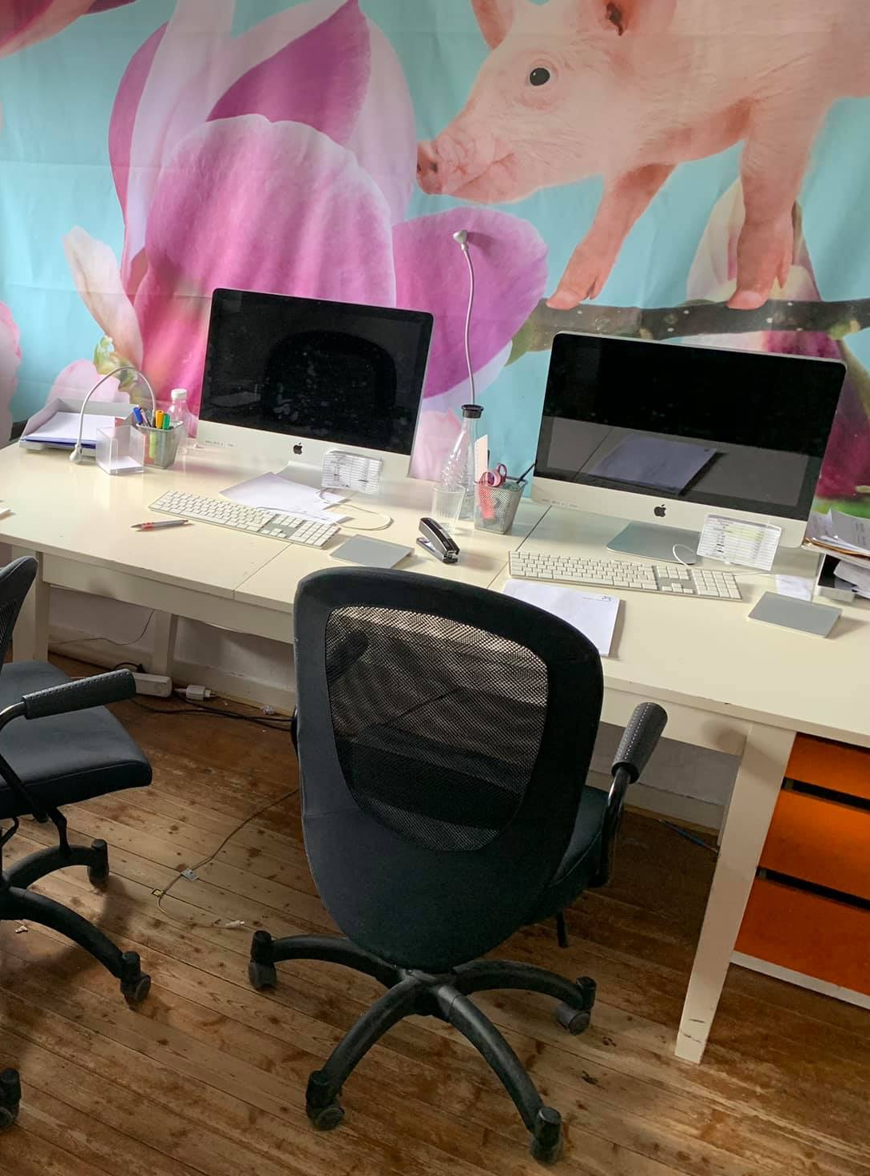
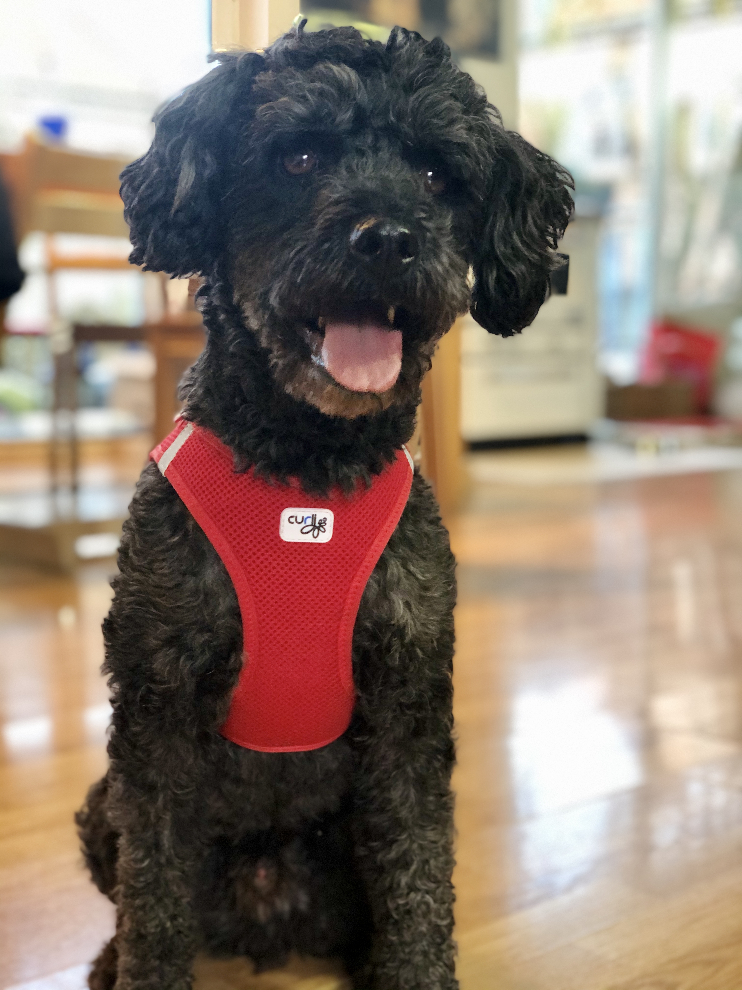
Notes:
…und ist kleines (großes) Sozial Startup mit Krökeltisch, Bürohund und aktuell 35 Vollzeit-Mitarbeitenden, darunter 3 Azubis, 17 Freiwillige in FSJ, FÖJ und BFD.

Slide 12
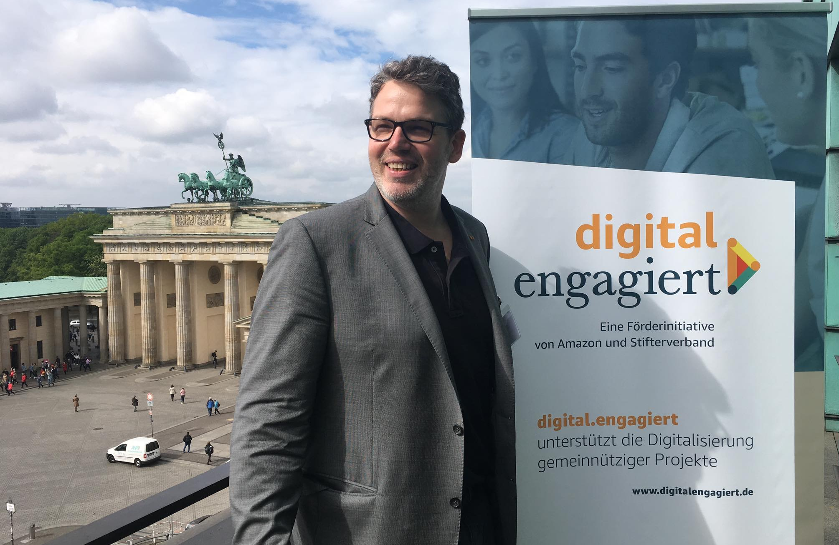
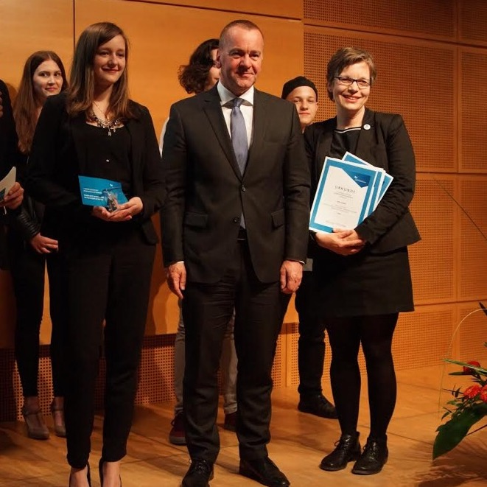
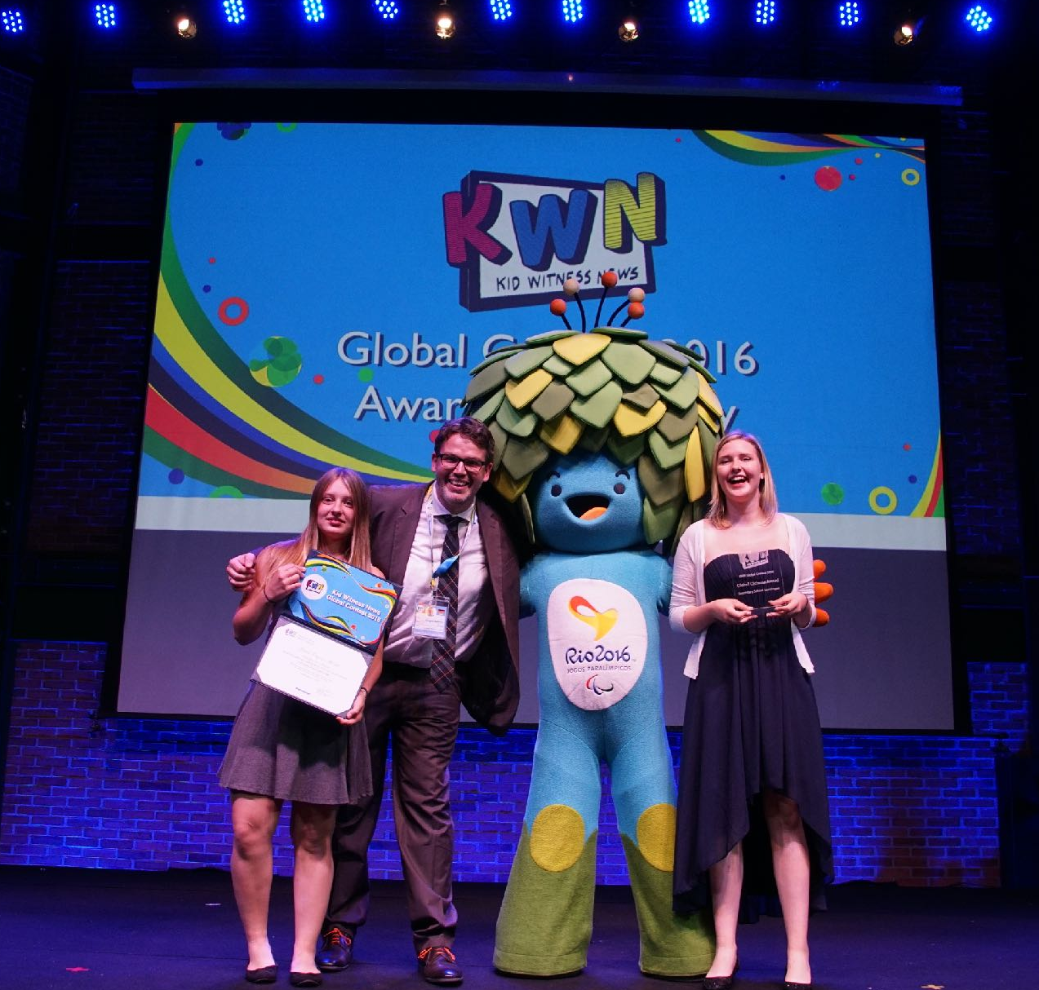
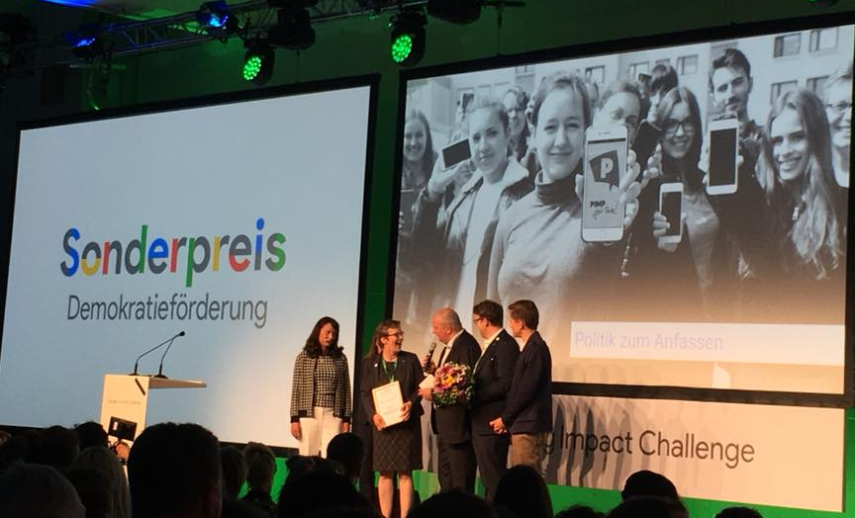
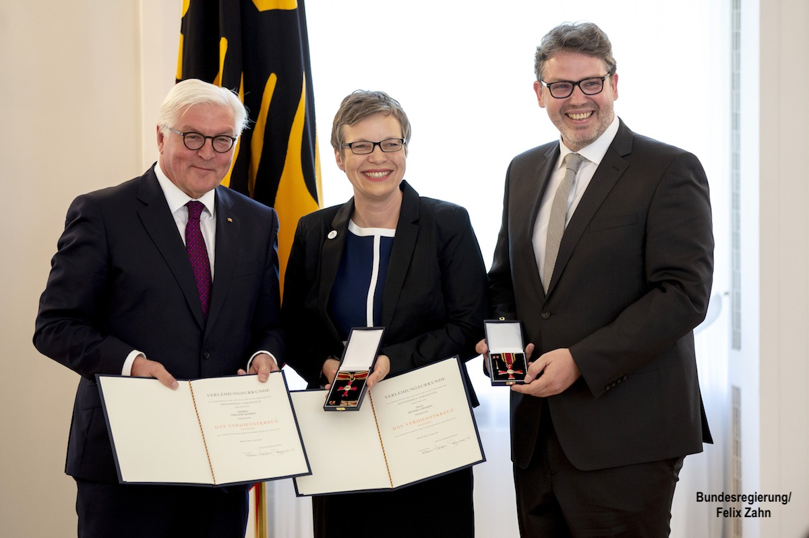
2015 Singapur
2016 Rio
Notes:
Auch wenn die Arbeit in den letzten Jahren mit unglaublich vielen Preisen ausgezeichnet wurde -

Slide 13
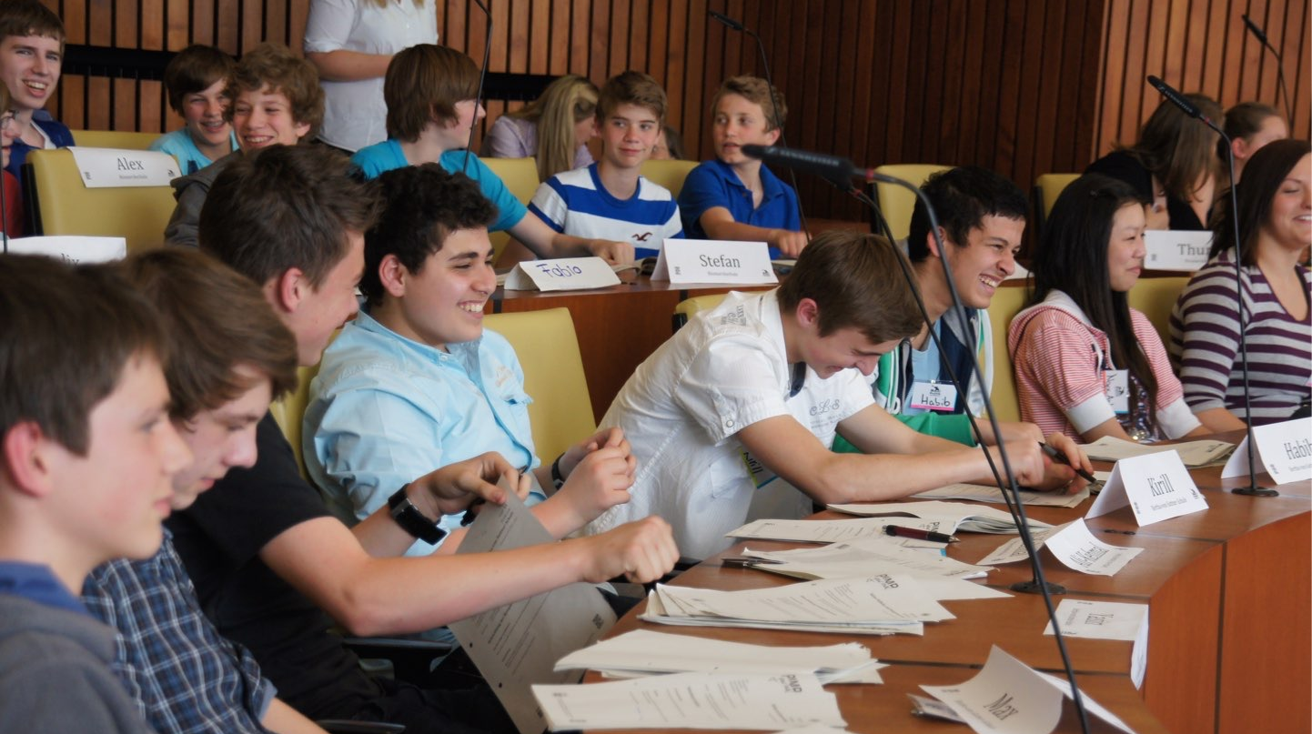
Notes:
…was das Team immer noch am meisten motiviert, sind die glücklichen Gesichter der Kinder in den Projekten - wenn sie ihre eigenen Ideen diskutieren und erleben, wie wirksam parlamentarische Demokratie sein kann.

Slide 14
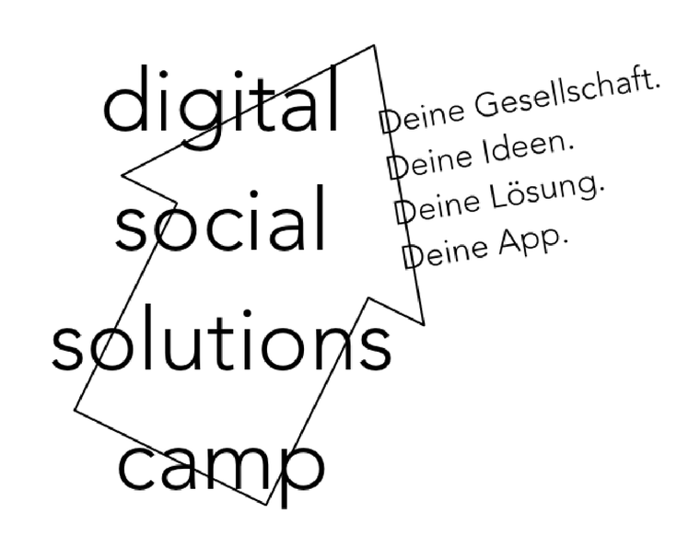
Notes:
Viele Projekte an der Schnittstelle zwischen Politischer Bildung, Beteiligung und Medienpartizipation.

Slide 15
Notes:
Der Verein ist in ganz Deutschland unterwegs.

Slide 16
Demokratie
LUST AUF
Notes:
und hilft, Lust auf Demokratie zu machen.

Slide 17
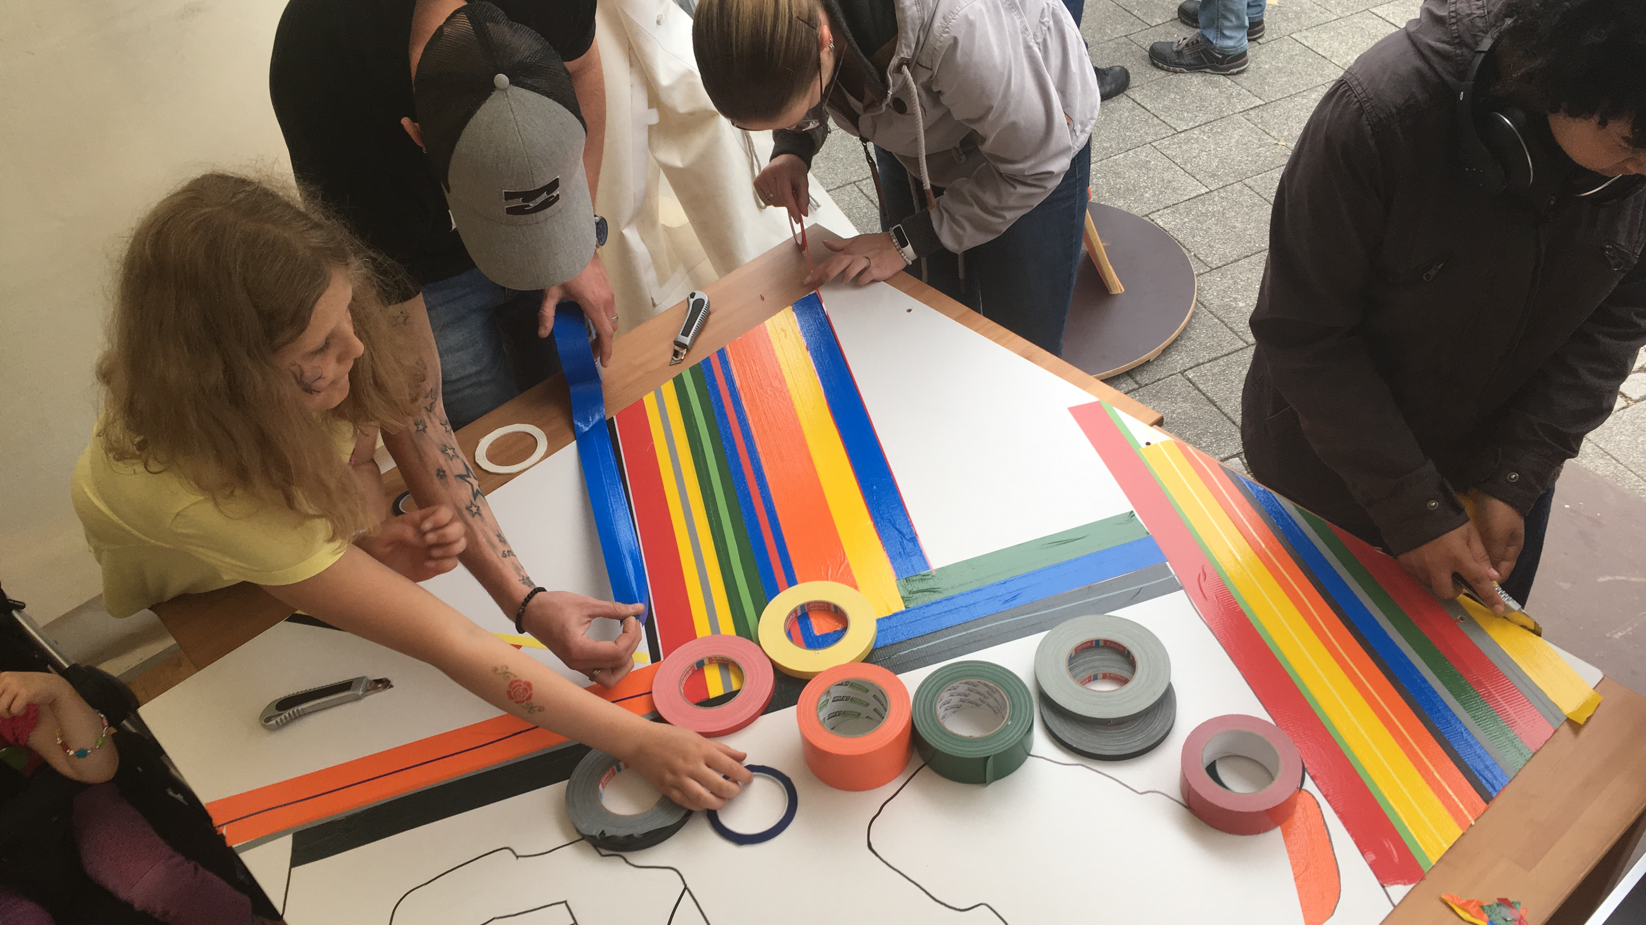
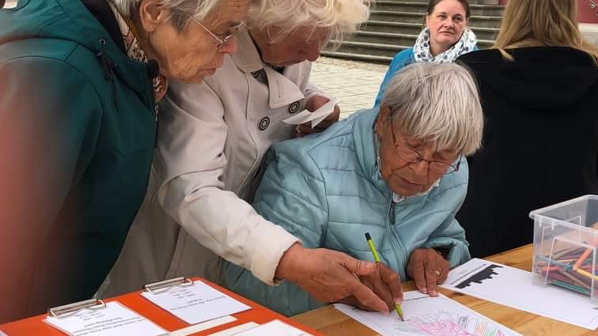
Notes:
Mit einer Mitmach-Ausstellung geht er vor Wahlen auf Wochenmärkte und Volksfeste.

Slide 18
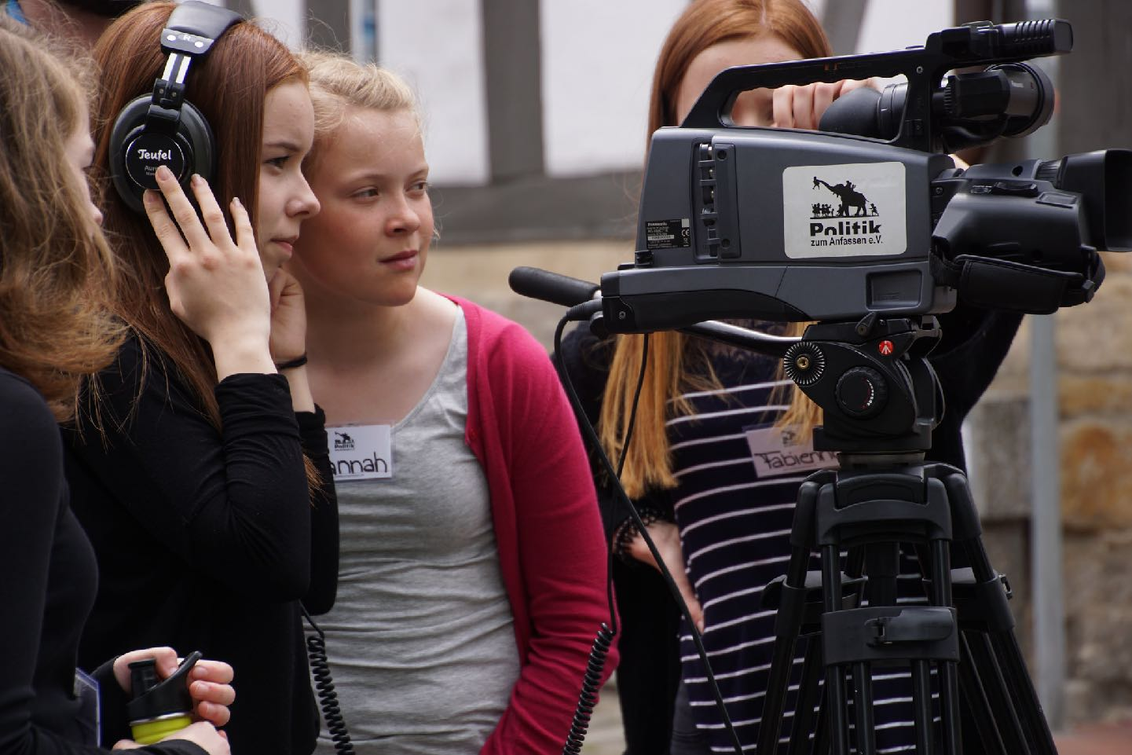
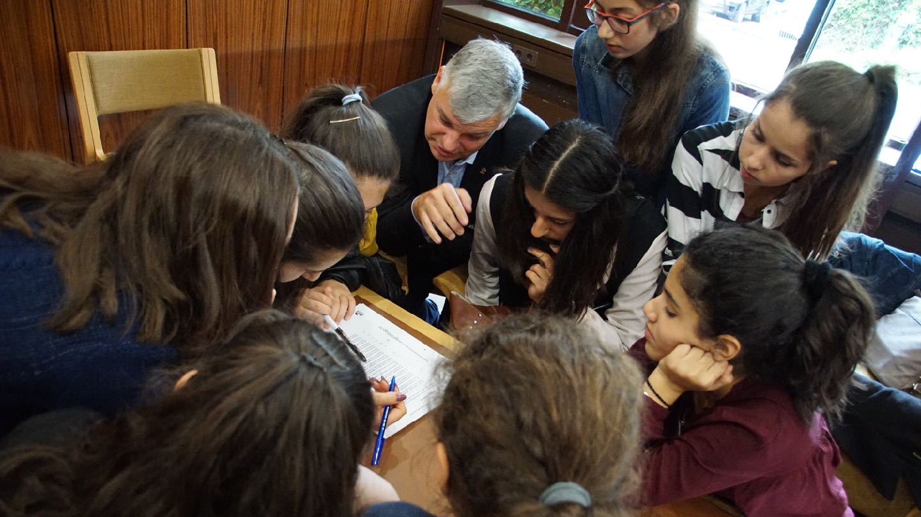
Notes:
Pimp Your Town! ist das temporäre Pop-up-Jugendparlament, in dem Jugendliche aller Schulformen in einem Kommunalpolitik-Event parlamentarische Demokratie erleben, eigene Ideen entwickeln, mit Abgeordneten zusammenarbeiten und die Umsetzung ihrer Ideen anschließend selbst begleiten.

Slide 19
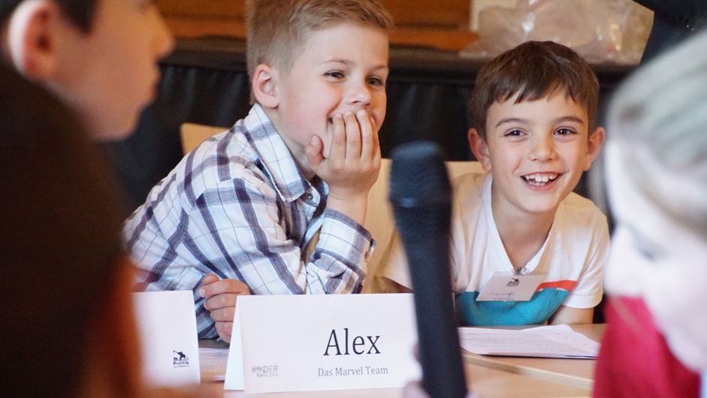
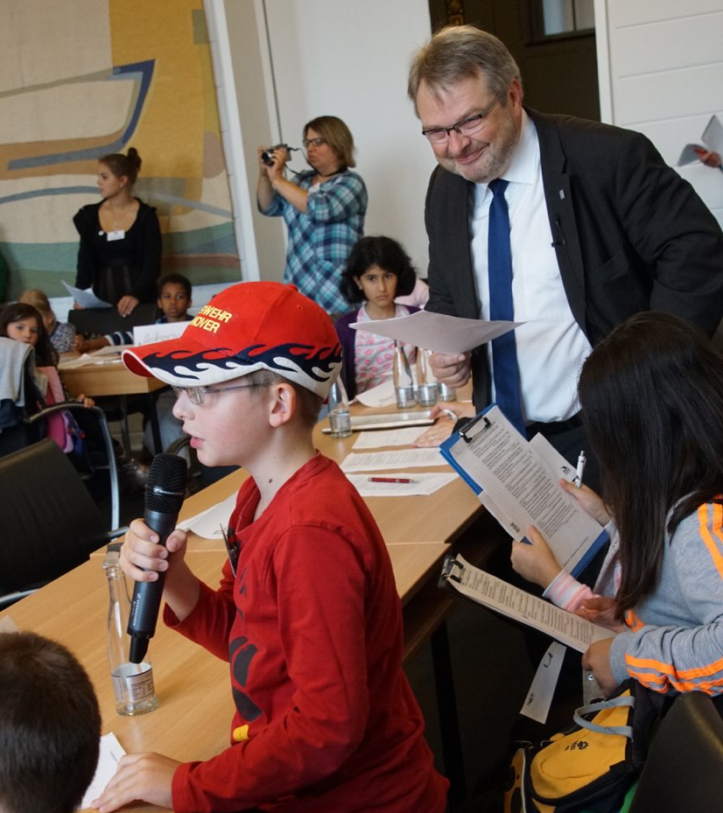
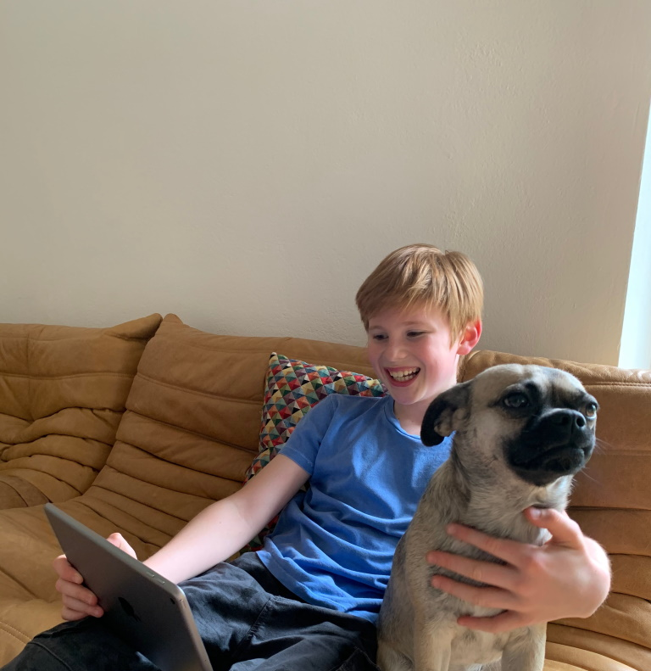
Notes:
Planspiele gibt es schon für Grundschüler, wo Kinder ab der 1. Klasse Lust auf Demokratie bekommen…

Slide 20
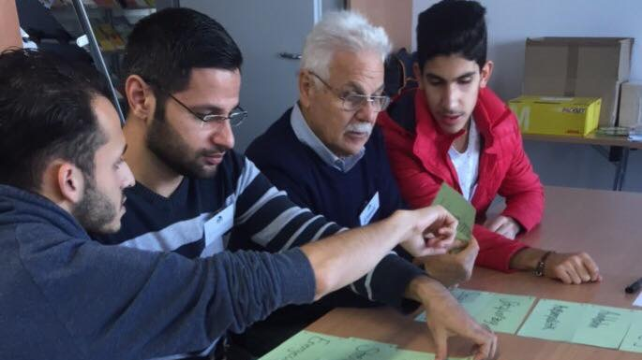
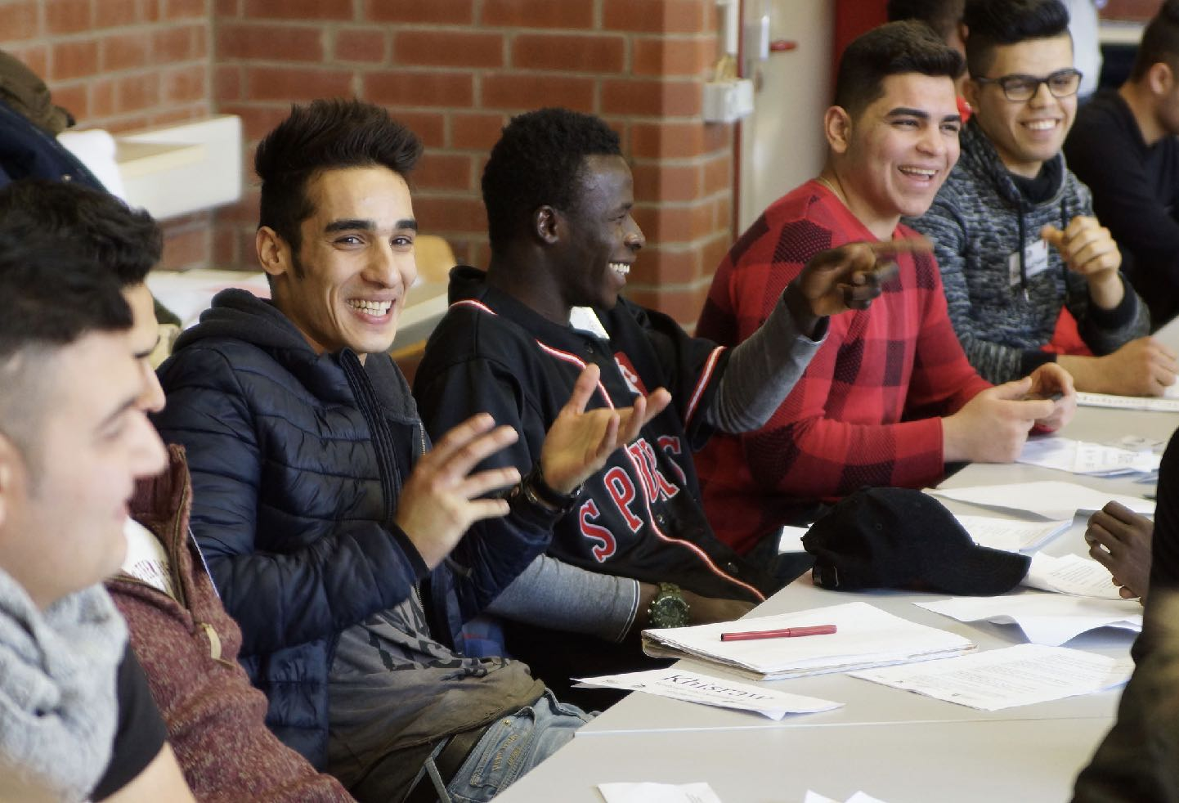
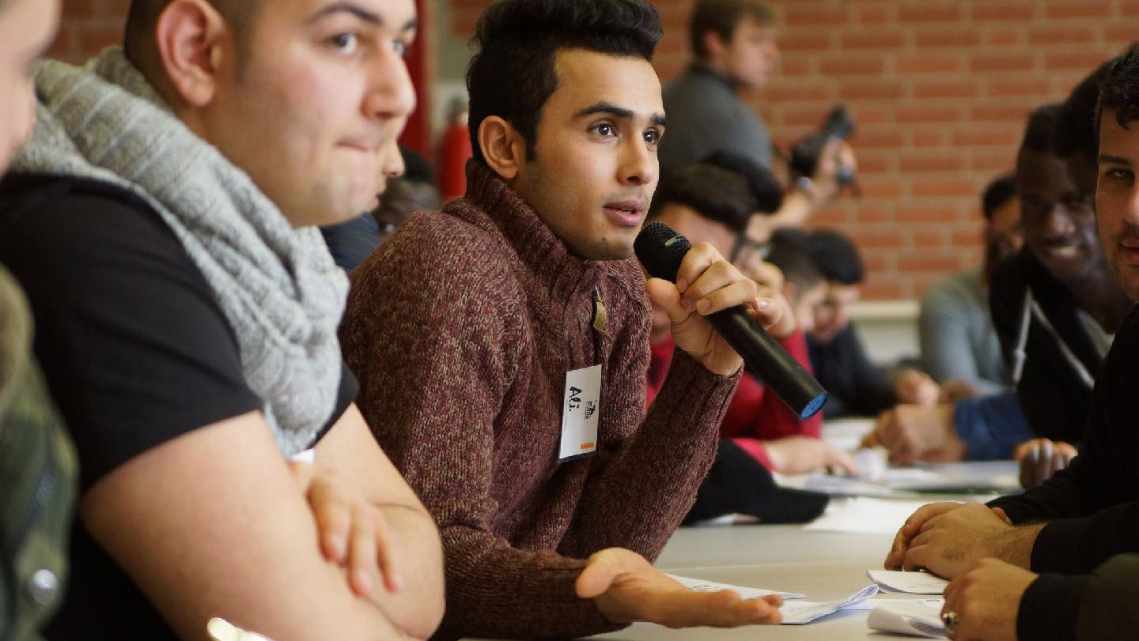
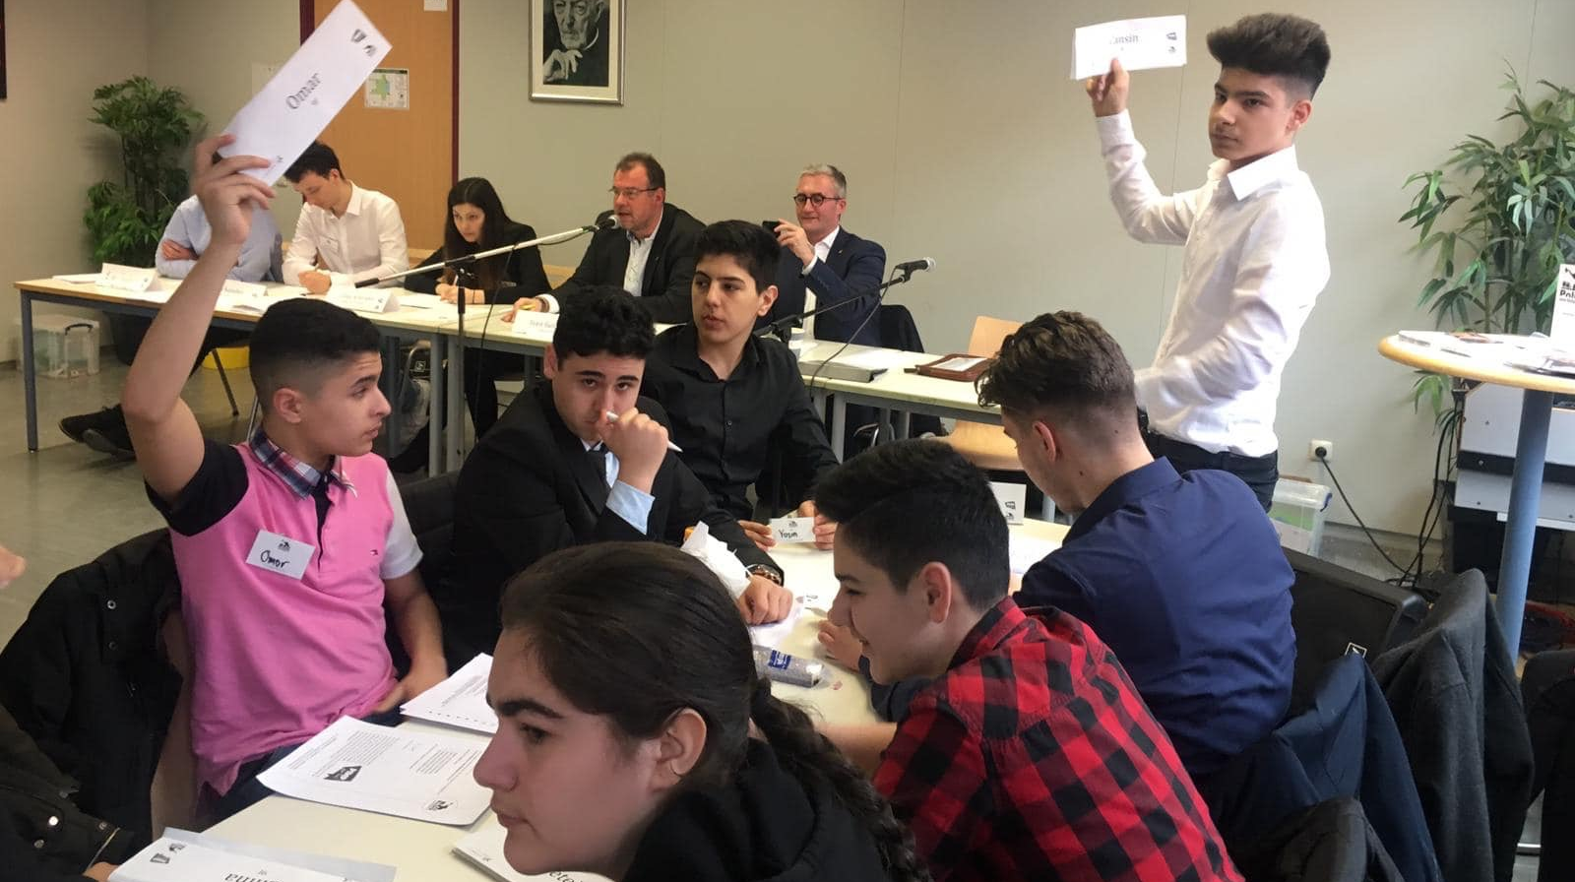
Notes:
Und er macht Projekte für alle, meist mit allen gemeinsam: Geflüchtete, Sprachlernklassen, Förderschulen

Slide 21
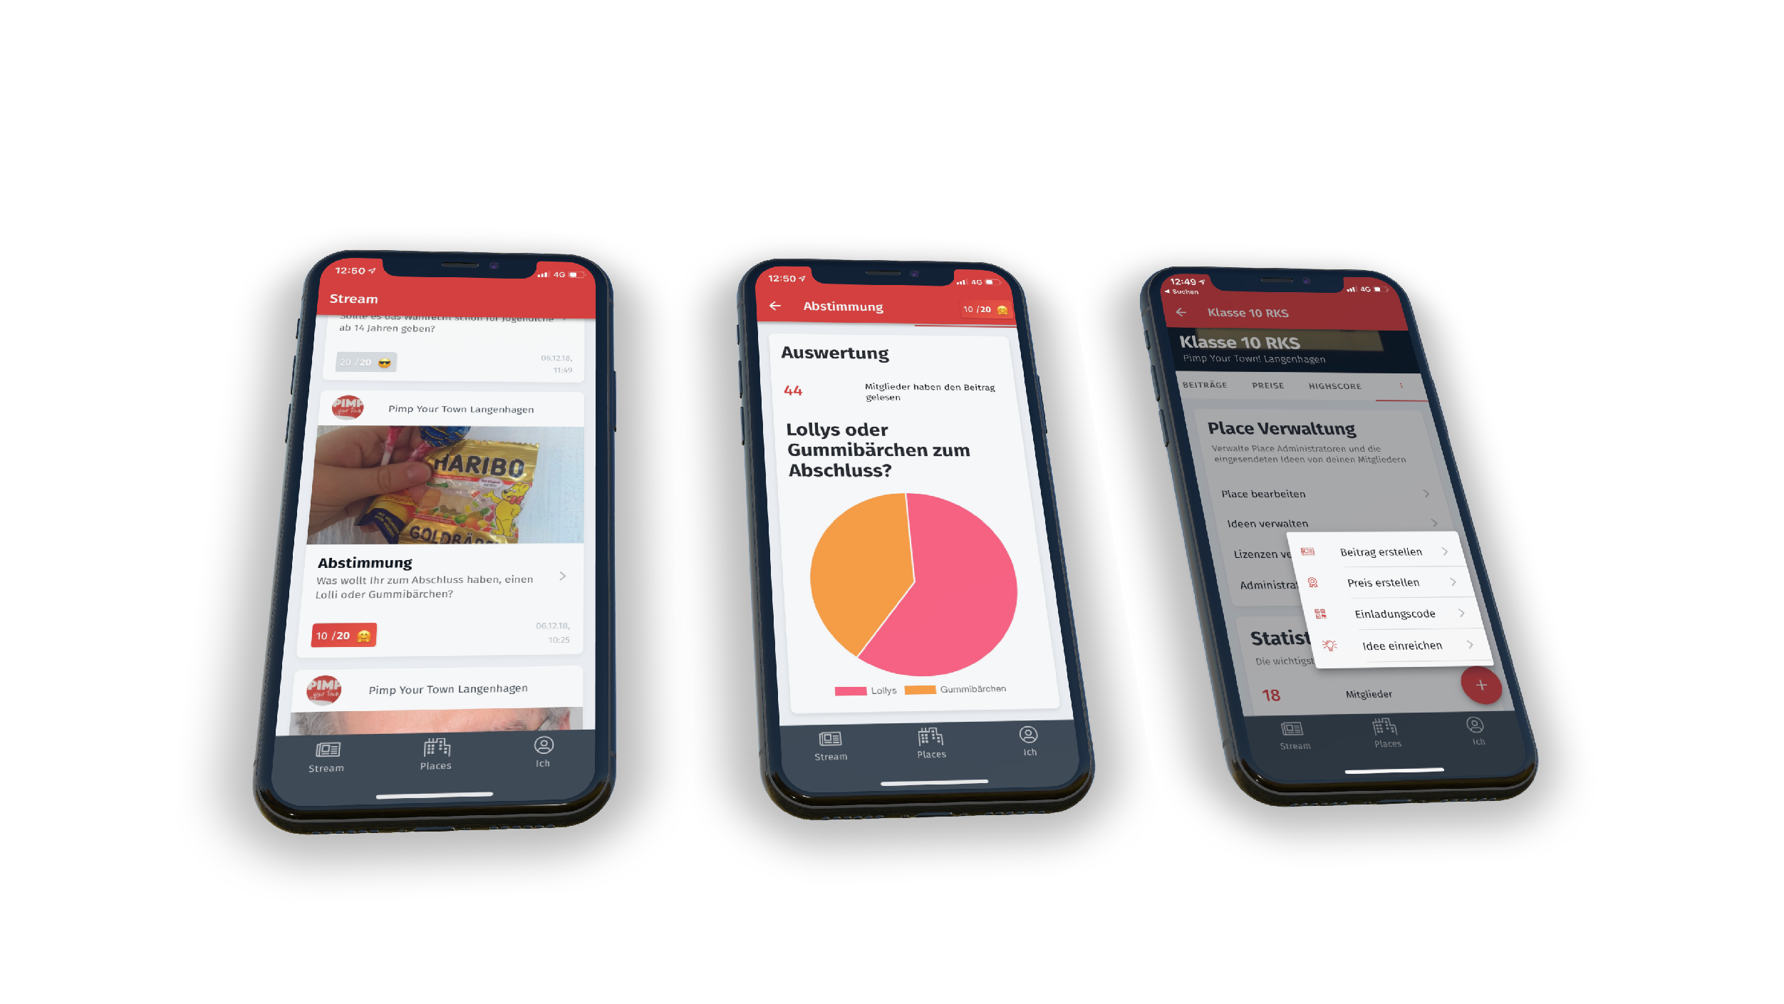
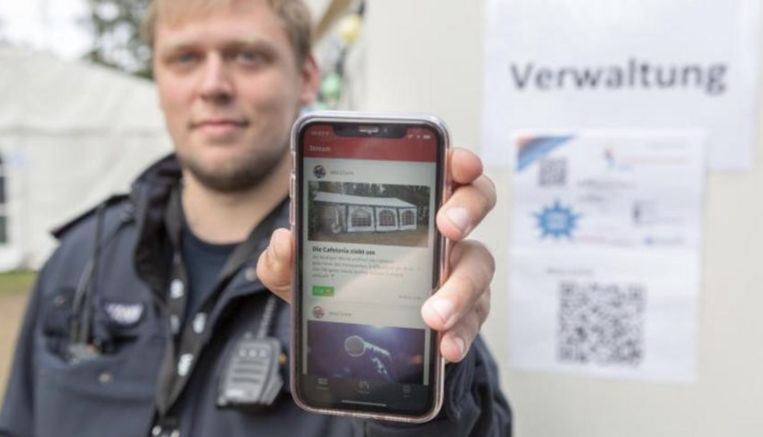
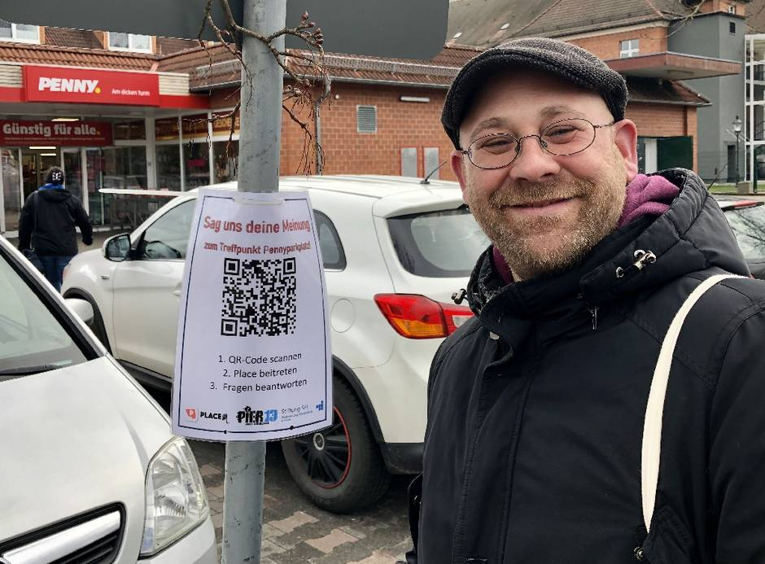
Notes:
Wir haben eine eigene Mitrede-App entwickelt, mit der jede:r ganz einfach digital beteiligen kann.

Slide 22
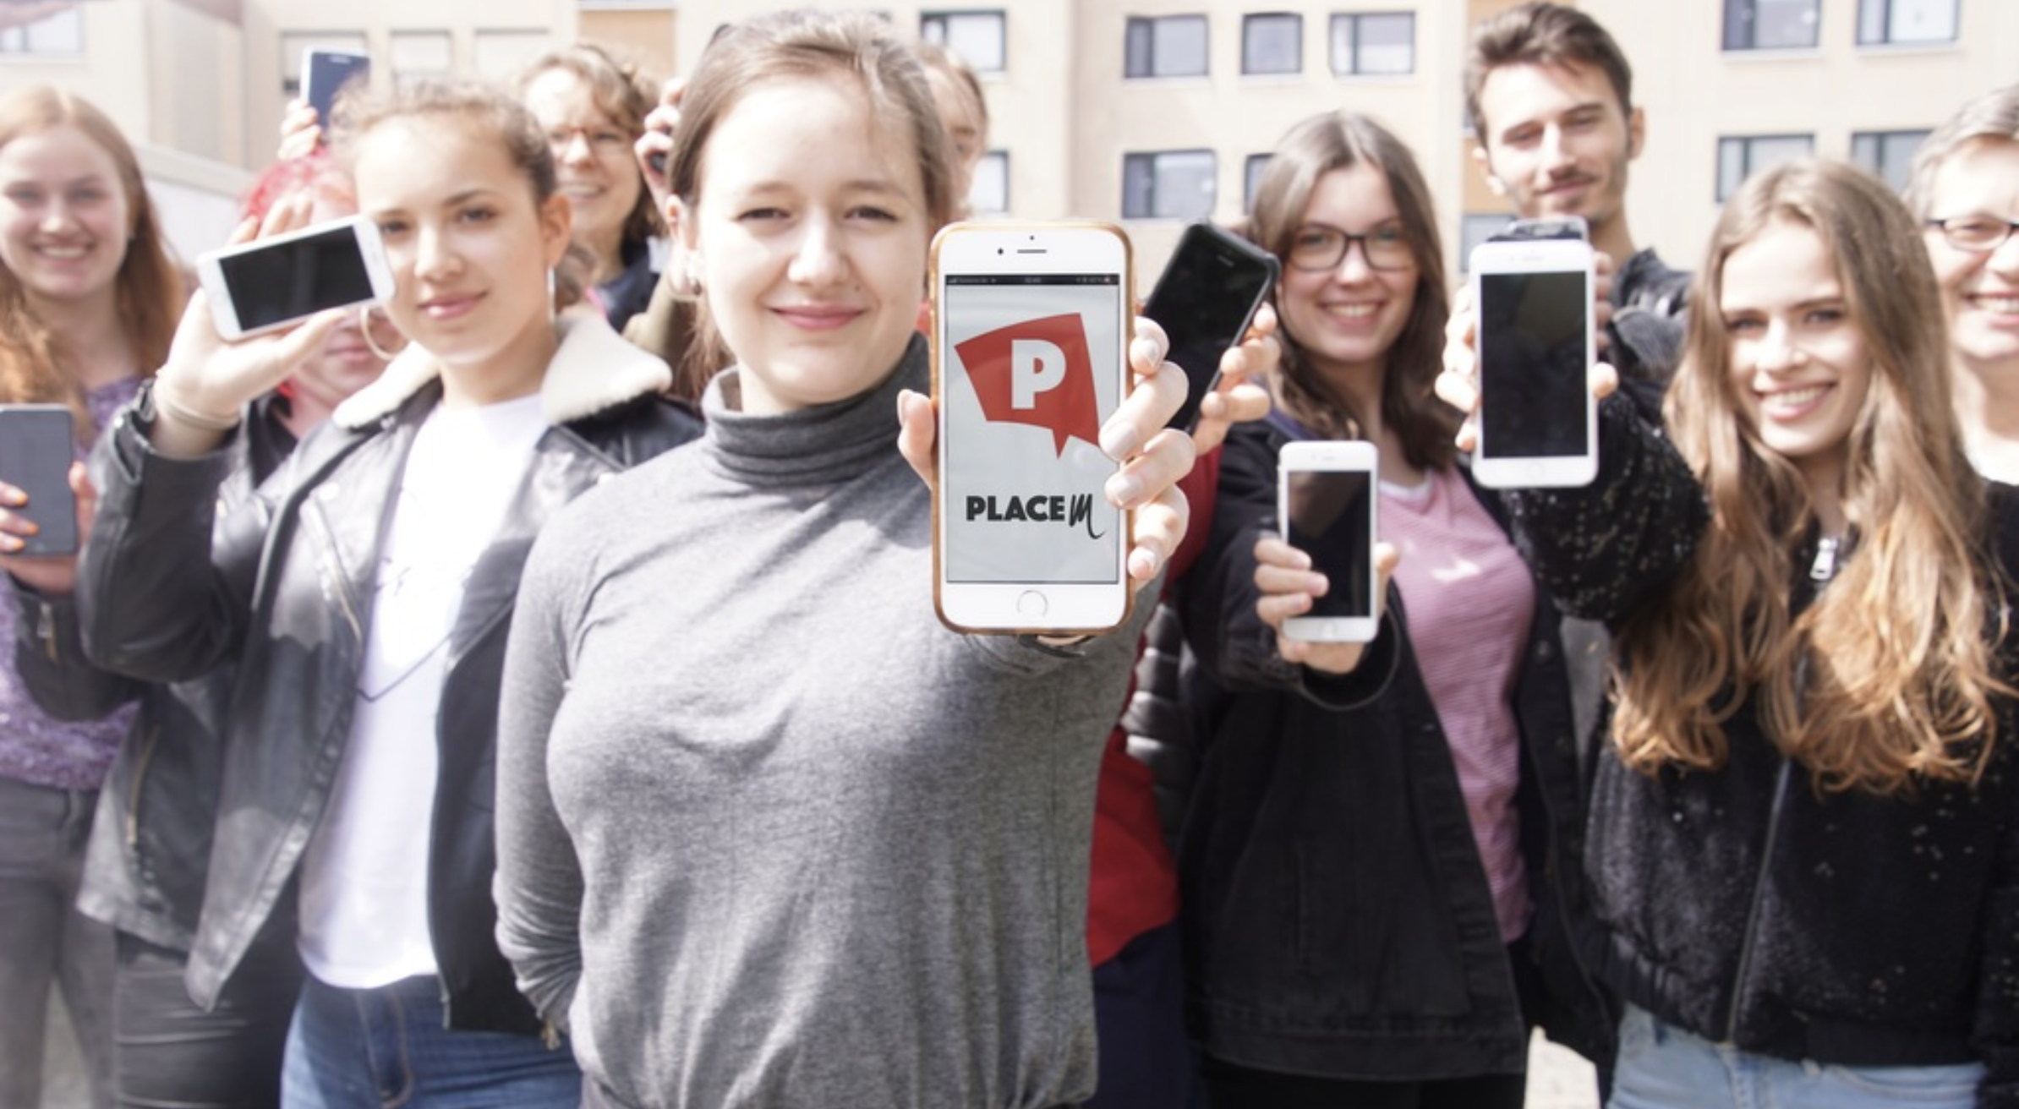
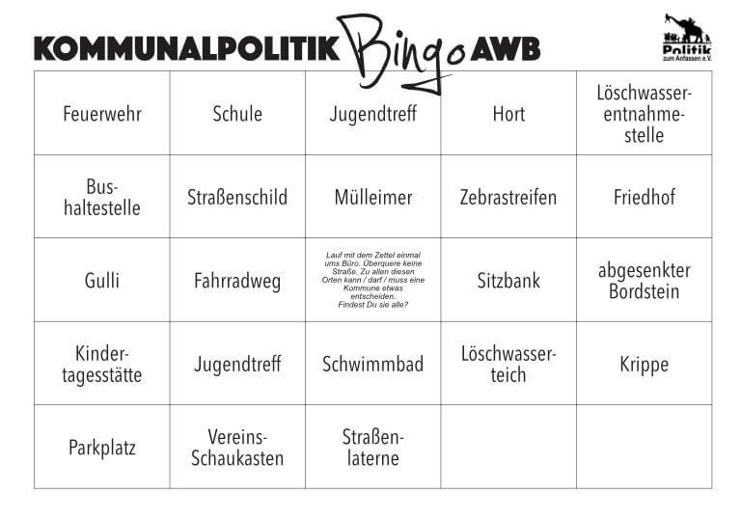
Notes:
Wir geben uns Wissen und unsere Methoden auch weiter, z.B. um Jugendbeteiligungsprozesse in Kommunen zu starten und gemeinsam eigene Materialien zu erstellen.

Slide 23
Notes:
Ein ganz neues Projekt ist zusammen mit der Hertie-Stiftung „Jugend entscheidet“, wo Kommunen echte Entscheidungen komplett an Jugendliche abgeben. Das startet 2021.

Slide 24
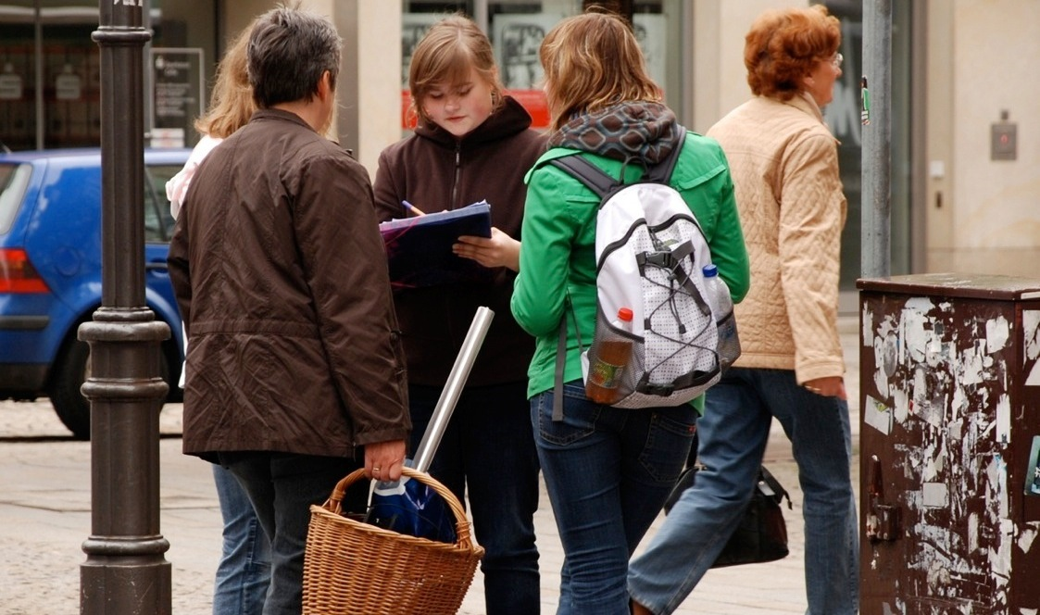
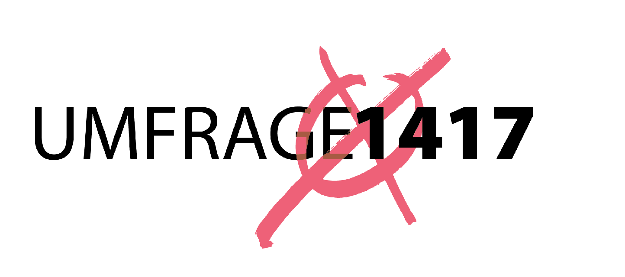
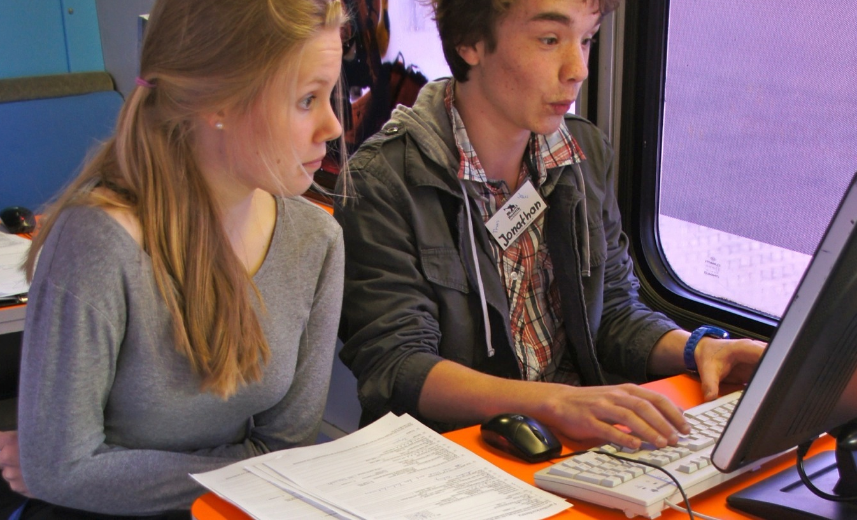
Notes:
Und wir machen Schüler:innen zu Sozialforscher:innen und lassen sie Umfragen konzipieren, durchführen, auswerten und die Ergebnisse präsentieren, z.B. zur Neuorganisation der Kinder- und Jugendhilfe, Zufriedenheit im Stadtteil oder im LEADER-Projekt Raiffeisen-Region zu Landkultur.

Slide 25
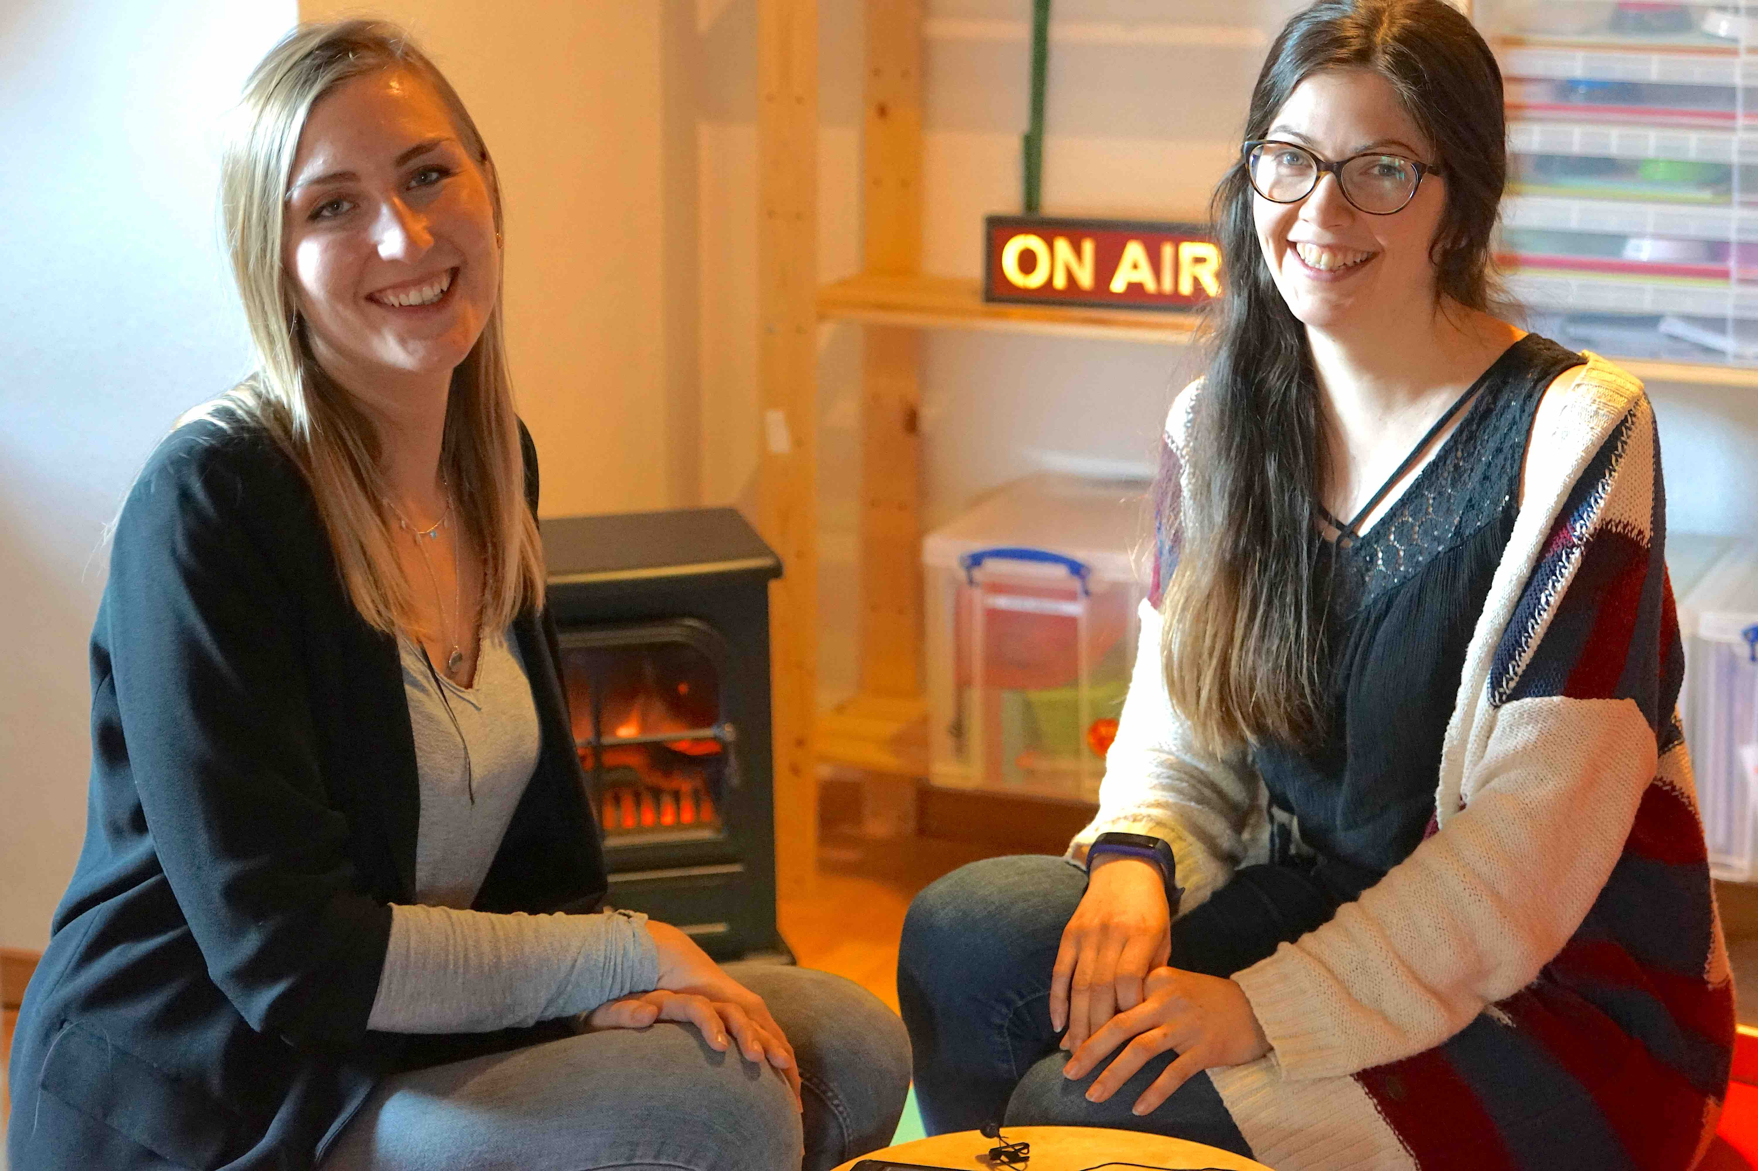
Notes:
Wir haben auch einen eigenen Podcast über Politik und Beteiligung speziell für Kommunalpolitiker:innen.

Slide 26
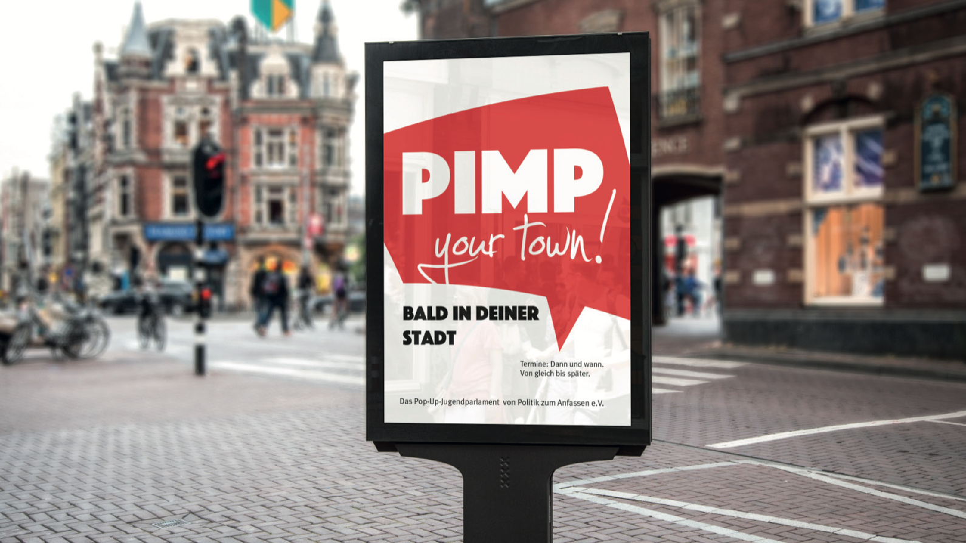
Notes:
Pimp Your Town! ist seit 2009 eines der am häufigsten durchgeführten Projekte des Vereins.

Slide 27
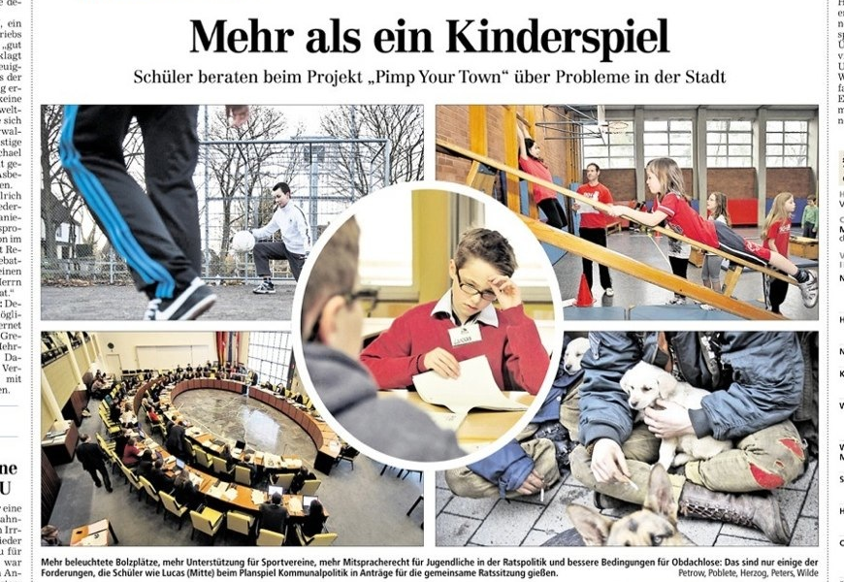
Notes:
Die einzige Rollenvorgabe in dem Planspiel: Stell Dir vor, Du bist im Rat (Stadtvertretung, Magistrat, …) - somit kommen alle Themen auf die Tagesordnung, nicht nur die „typischen“ Jugendbeteiligung-Dinge wie „Wo soll die Graffiti-Wand hin?“

Slide 28
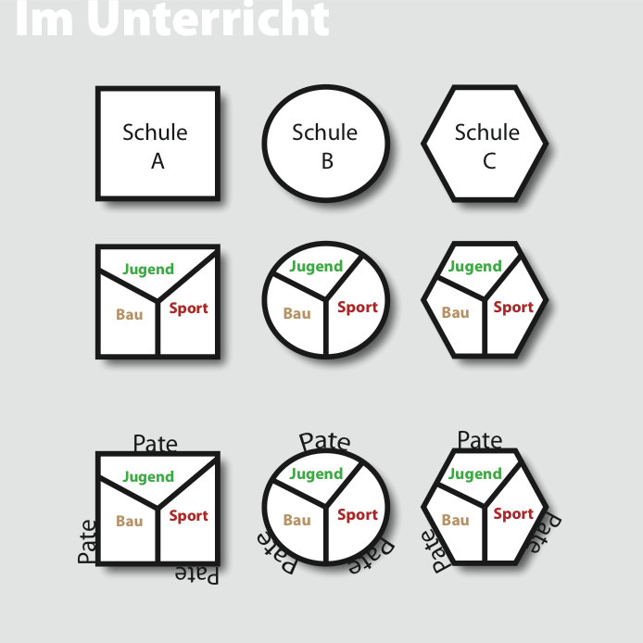
Fraktion A
Fraktion B
Fraktion C
Notes:
Wir nehmen drei Schulklassen (möglichst unterschiedliche Jahrgänge und Schulformen!) Jede Klasse bildet eine Fraktion, die Mitglieder in drei Ausschüsse entsendet (wie im richtigen Leben). Jede Ausschuss-AG bekommt eine Patin / einen Paten aus dem Rat.

Slide 29
Notes:
Eine vierte Schulklasse begleitet das Planspiel medial, dreht einen Film und produziert ein gedrucktes Magazin, was am Ende alle bekommen.

Slide 30
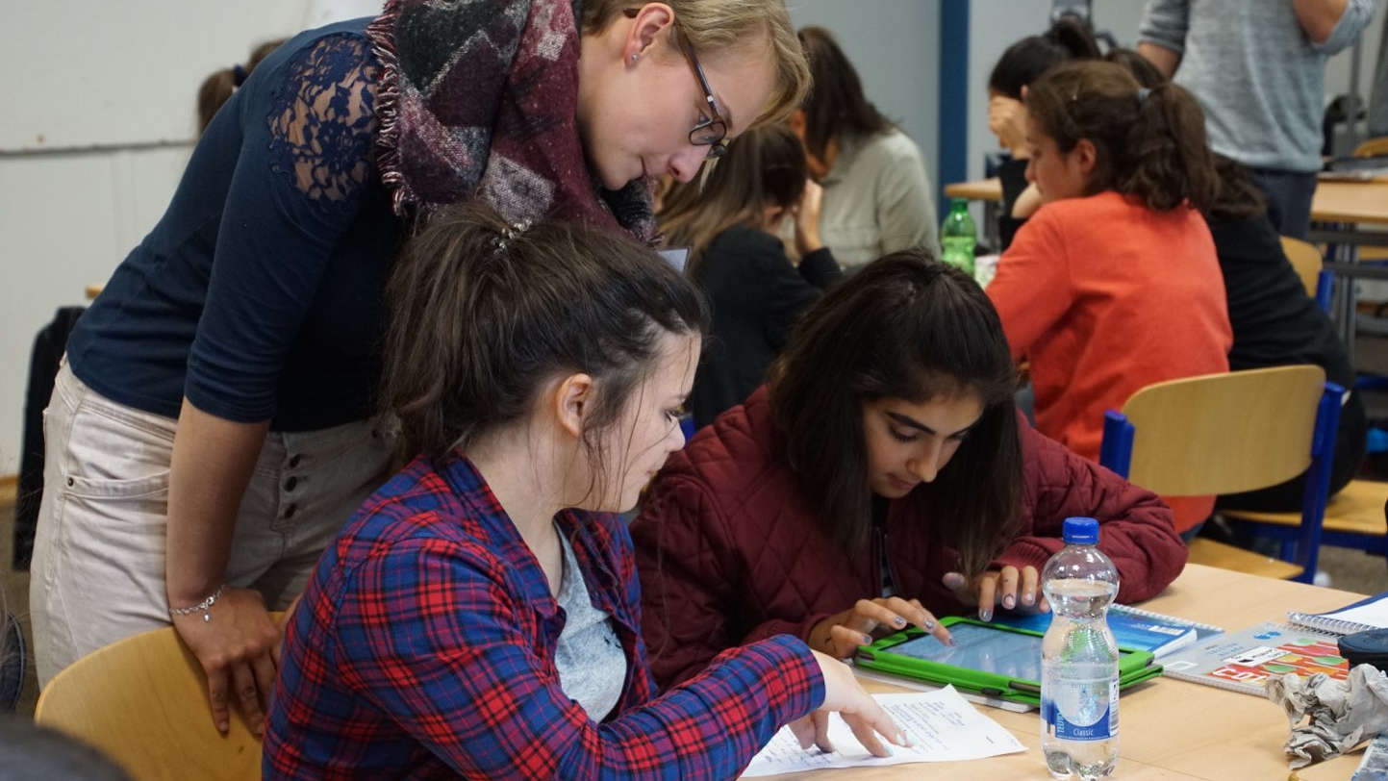
Notes:
Besonders interessierte Jugendliche, einen Oberstufen-Kurs oder ein bestehendes Jugendparlament binden wir als „Backstage-Schüler“ ein, die hinter die Kulissen des Planspiels schauen können und als Teamer dabei sind.

Slide 31
Tag 1
Tag 2
Tag 3
Crash-Kurs Kommunalpolitik
Paten
aus der Politik
Fraktions- sitzungen
Aus Ideen Anträge machen
Ausschuss-Sitzungen
Rats-
sitzung
Notes:
Das ist der Ablauf des Planspiels an drei Vormittagen. Wie das genau aussieht, schauen wir uns jetzt im Detail an.

Slide 32
Notes:
Es beginnt mit einem spielerischen Crash-Kurs Kommunalpolitik. Wir fangen bei Null an.

Slide 33
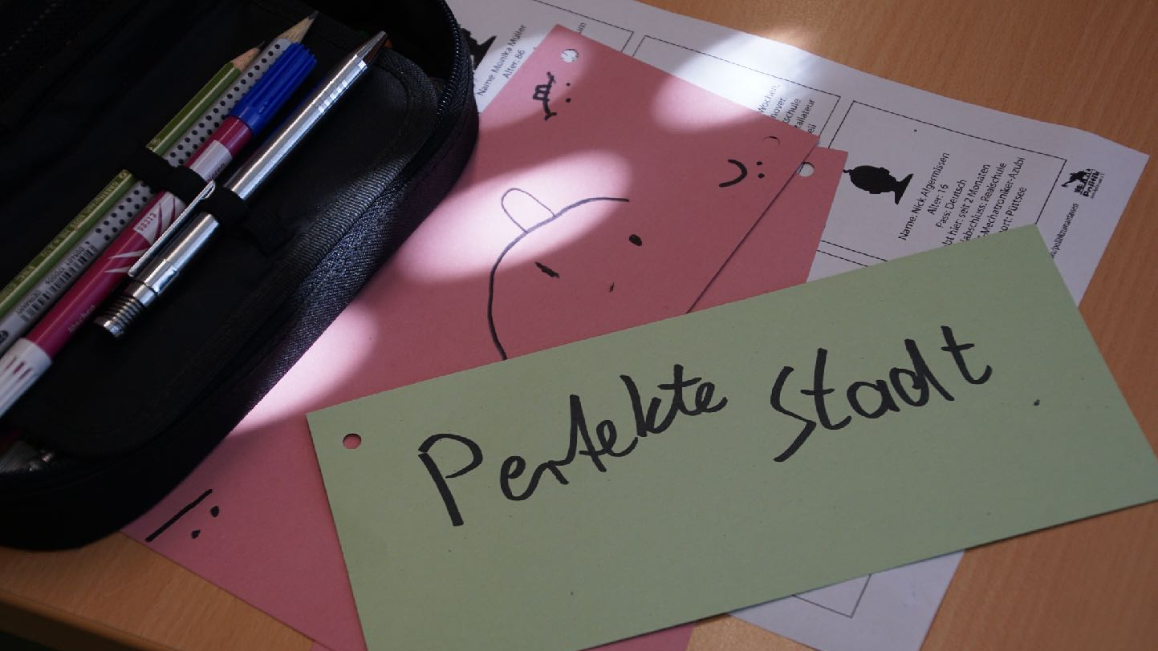
Notes:
Dann überlegen sich die Schüler: „Was würde ich machen, wenn ich im Rat wäre?“

Slide 34
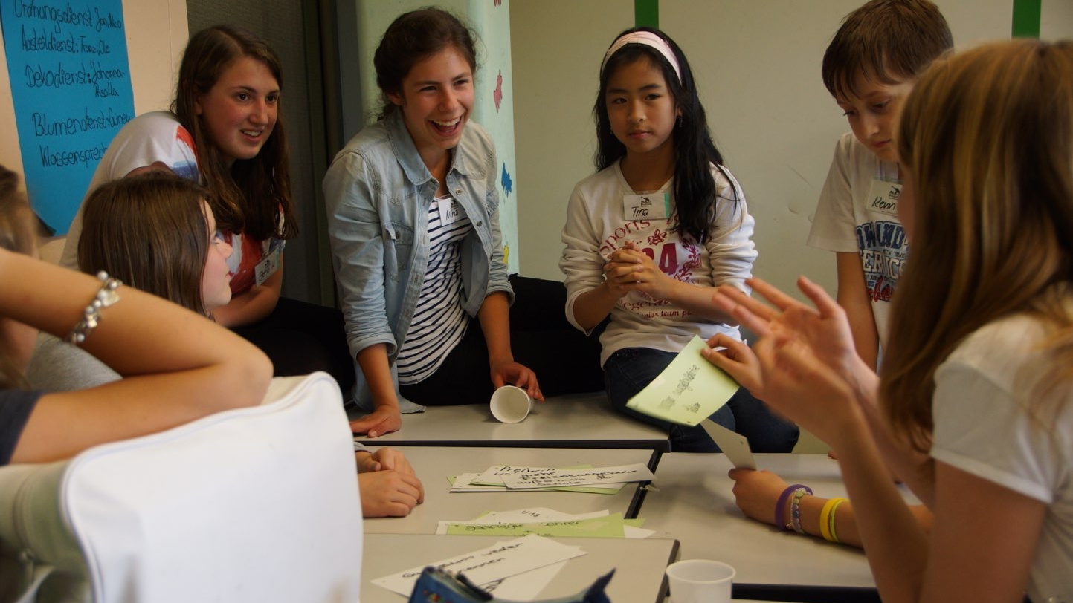
Notes:
Sie diskutieren ihre Ideen innerhalb ihrer Fraktion in Ausschuss-AGs.

Slide 35
Notes:
Daraus erstellen wir am Ende des ersten Tages eine Tagesordnung und drucken diese.

Slide 36
Notes:
Dann kommen echte Politiker dazu und geben Tipps, wie man Mehrheiten findet und welche Gepflogenheiten es im Rat gibt.

Slide 37
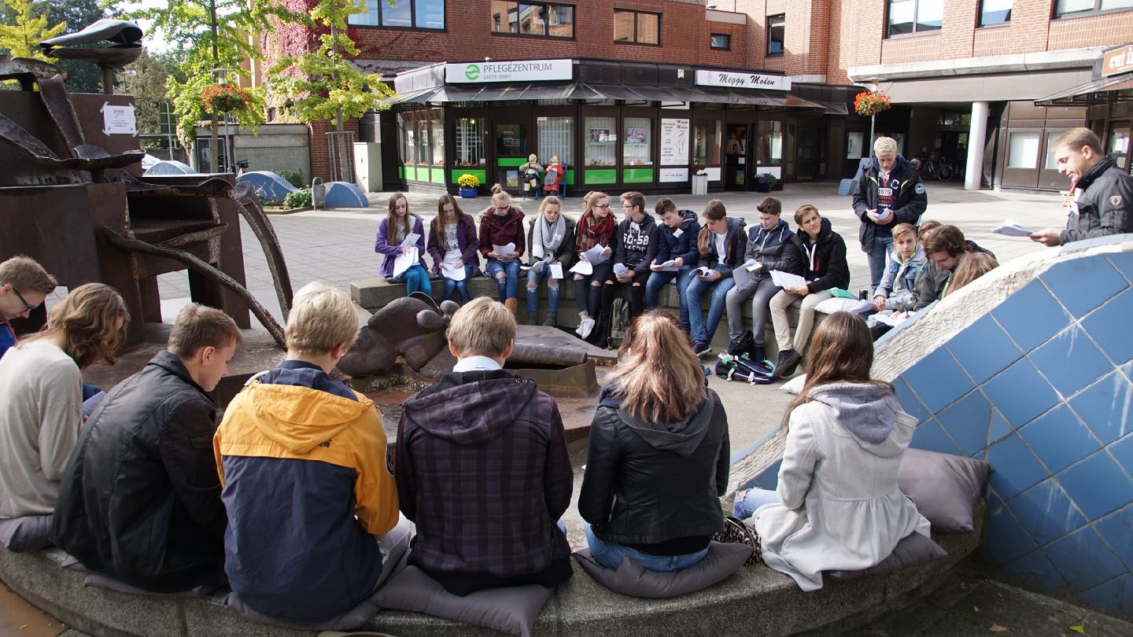
Notes:
Die drei Ausschusssitzungen finden parallel statt unter Leitung der echten Ausschussvorsitzenden. Hier wurde gerade das Rathaus renoviert, so dass der Bauausschuss im Brunnen am dem Marktplatz tagen musste…

Slide 38
Notes:
Am Ende gibt es die abschließende Ratssitzung mit allen. (Hier sieht man übrigens Zwangsschüler…)

Slide 39
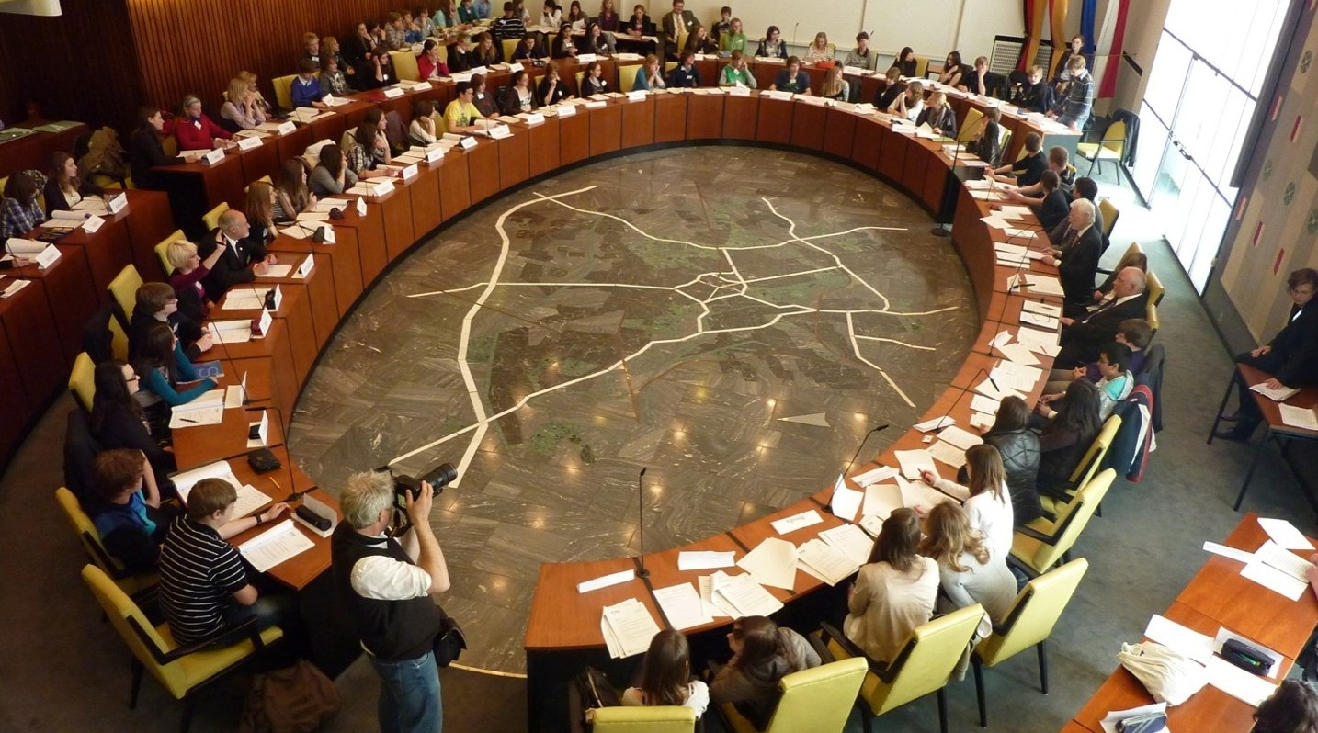
Notes:
Echter Ratssaal (wie hier in Hannover, wo neben den „echten“ Ratssitzungen die Pimp-Your-Town!-Ratssitzung die einzige Veranstaltung ist, die dort stattfinden darf.)

Slide 40
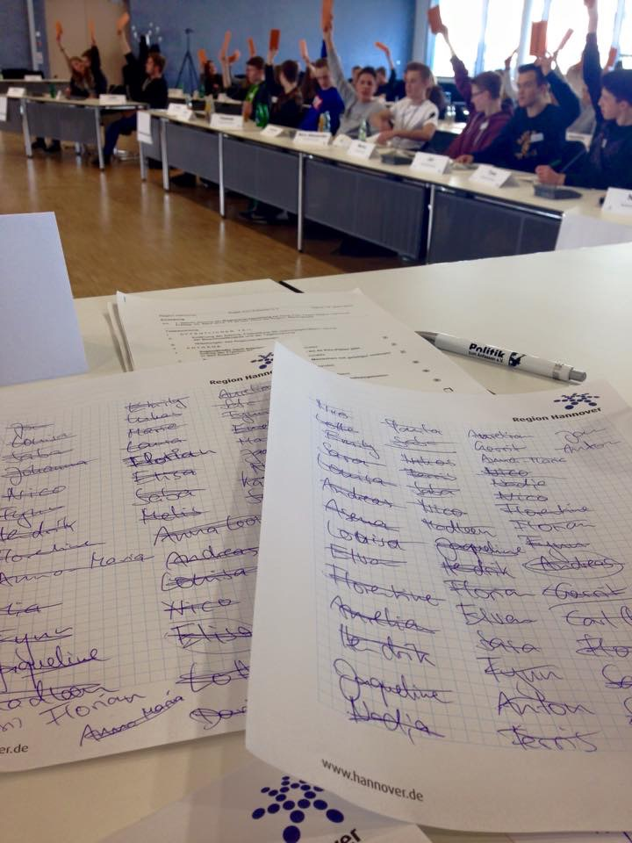
Notes:
Original-Rednerliste im Haus der Region, manche Ratssitzung dauert mehr als 3 Stunden…

Slide 41
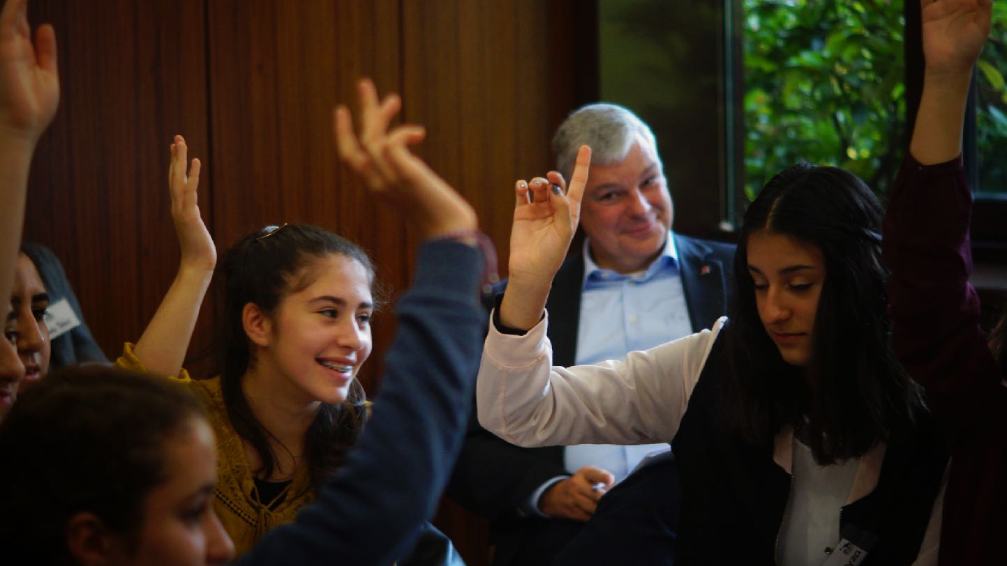
Notes:
Da sind die Schüler dann die Experten und die Politiker schauen staunend zu. (Ich hab auf einer Tagung kürzlich ein tolles neues Wort dafür gehört: „Key listener“ - das soll das nächste große Ding sein - machen wir seit 10 Jahren so, wussten aber nie, wie es heißt… ;-)

Slide 42
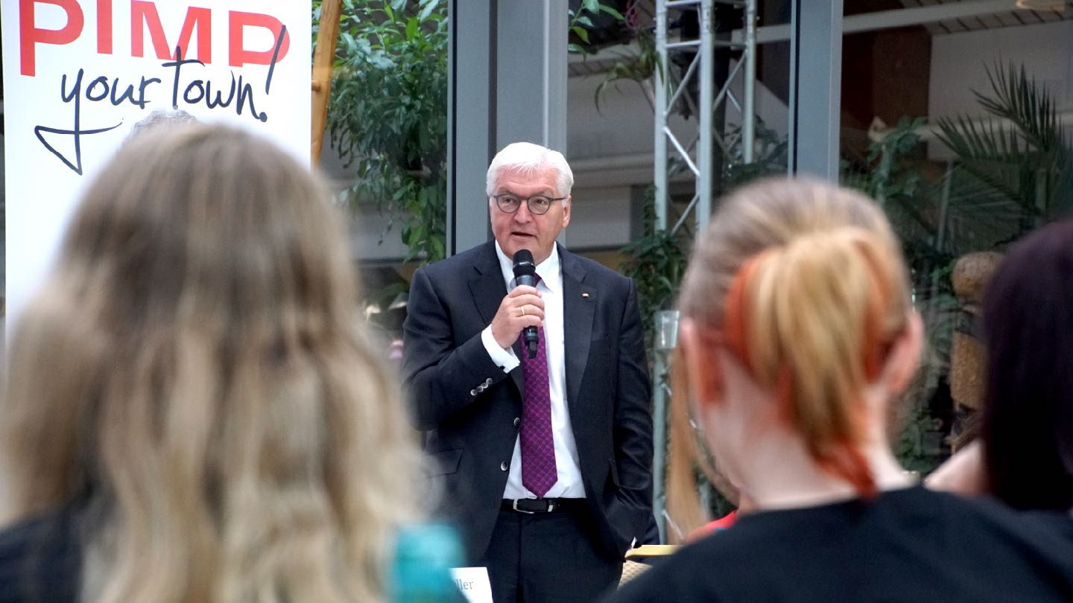
Notes:
Manchmal schaut sogar der Bundespräsident vorbei (hier bei seiner Antrittsreise in Niedersachsen für 1,5 Stunden in Wiesmoor)

Slide 43
Notes:
Es gibt einen Film über das Planspiel.

Slide 44
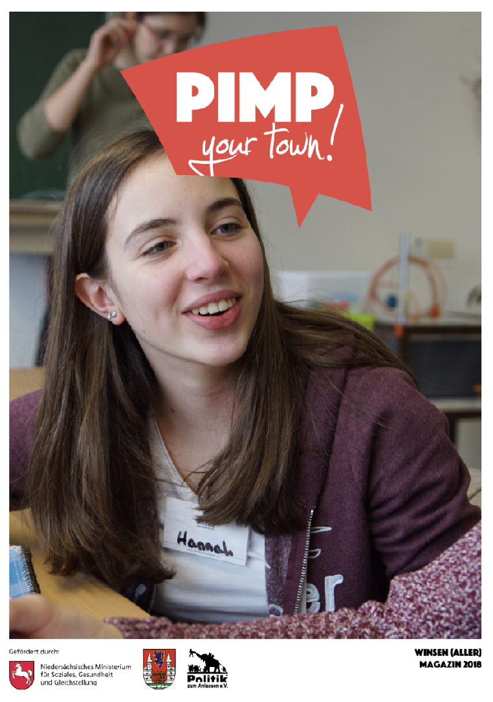
Notes:
… und ein Magazin, das wir gedruckt an alle Teilnehmenden, die Politik und die interessierte Öffentlichkeit verteilen, mit Interviews, Fotos, den Anträgen und mehr.

Slide 45
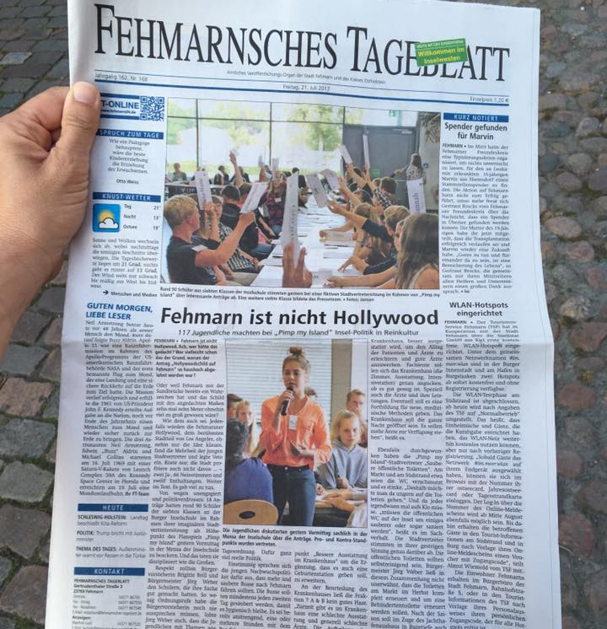
Notes:
Und natürlich berichtet auch die „echte“ Presse darüber.
Bis dahin ist es Politische Bildung, die Schüler lernen sehr viel, wie wir aus Bachelor-, Master- und Diplomarbeiten wissen, ihre Einstellung verändert sich positiv zur Kommunalpolitik. Aber jetzt kommt der spannende Teil: Die Jugendbeteiligung! Wir helfen dabei, Ideen der Schüler zusammen mit Politik und Verwaltung in die Tat umzusetzen. Und häufig gelingt das. Allein Hannover setzt seit 10 Jahren jedes Jahr 8-12 Ideen in echte Anträge um, fast jede 4. Schüleridee ist so Wirklichkeit geworden.
Denn…

Slide 46
100 junge Menschen
45 Ideen von Jugendlichen
13 Politikerinnen und Politiker
Notes:
…am Ende haben wir…

Slide 47
100 junge Menschen
45 Ideen von Jugendlichen
13 Politikerinnen und Politiker

Slide 48
100 junge Menschen
45 Ideen von Jugendlichen
13 Politikerinnen und Politiker

Slide 49
Jugendparlament
Jugendforum
Jugendbeirat
Jugendpanel
mit PLACEm- App
Anträge
als politische Anträge
umsetzen
LaunchPad
gemeinsam Ideen
weiterentwickeln
Notes:
Und damit kann man eine ganze Menge anfangen. Entweder weiß man das vorher schon, oder man macht sich Gedanken, wenn man die Antrags-Ideen der Schüler:innen kennt.

Slide 50
Jugendparlament
Jugendforum
Jugendbeirat
Notes:
PYT! kann ein Auftakt für die Gründung eines Jugendparlaments werden.

Slide 51
Notes:
In vielen Kommunen ist es das Recruiting-Instrument für die Besetzung eines Jugendparlaments oder PfD-Jugendbeirats. Oder PYT! fungiert gleich als Jugendbeirat, in dem in einem Finanz-Ausschuss über die Anträge an den Jugendfonds entschieden werden. Zumindest hat man viele Jugendliche, die Lust auf weitere Arbeit haben!

Slide 52
Jugendpanel
mit PLACEm- App
Notes:
Man kann PYT! nutzen, um PLACEm als digitales Beteiligungs-Tool einzuführen.

Slide 53
Notes:
Man hat dann aus dem Stand schon 100 junge Menschen, die wissen, was Kommunalpolitik ist und das Tool kennen, z.B. für ein Jugendpanel, in dem man Jugendliche regelmäßig befragt.

Slide 54
LaunchPad
gemeinsam Ideen
weiterentwickeln
Notes:
Oder man setzt sich mit den Jugendlichen zusammen, und arbeitet gemeinsam an den Anträgen weiter.

Slide 55
Notes:
Wie kann man Anträge größer oder kleiner machen. Schwimmbad -> eine Bushaltestelle mehr. Hochseilgarten -> mit der Jugendpflege von Jugendlichen selbstgebauter inklusive Niedrig-Seilgarten auf der Wiese hinter der Schule

Slide 56
Anträge
als politische Anträge
umsetzen
Notes:
Oder die Politik setzt sich zusammen und schaut, was man umsetzen möchte.

Slide 57
Notes:
Das können Anträge sein oder Anfragen oder Prüfaufträge oder der Bericht, was eh schon auf der Agenda steht.

Slide 58
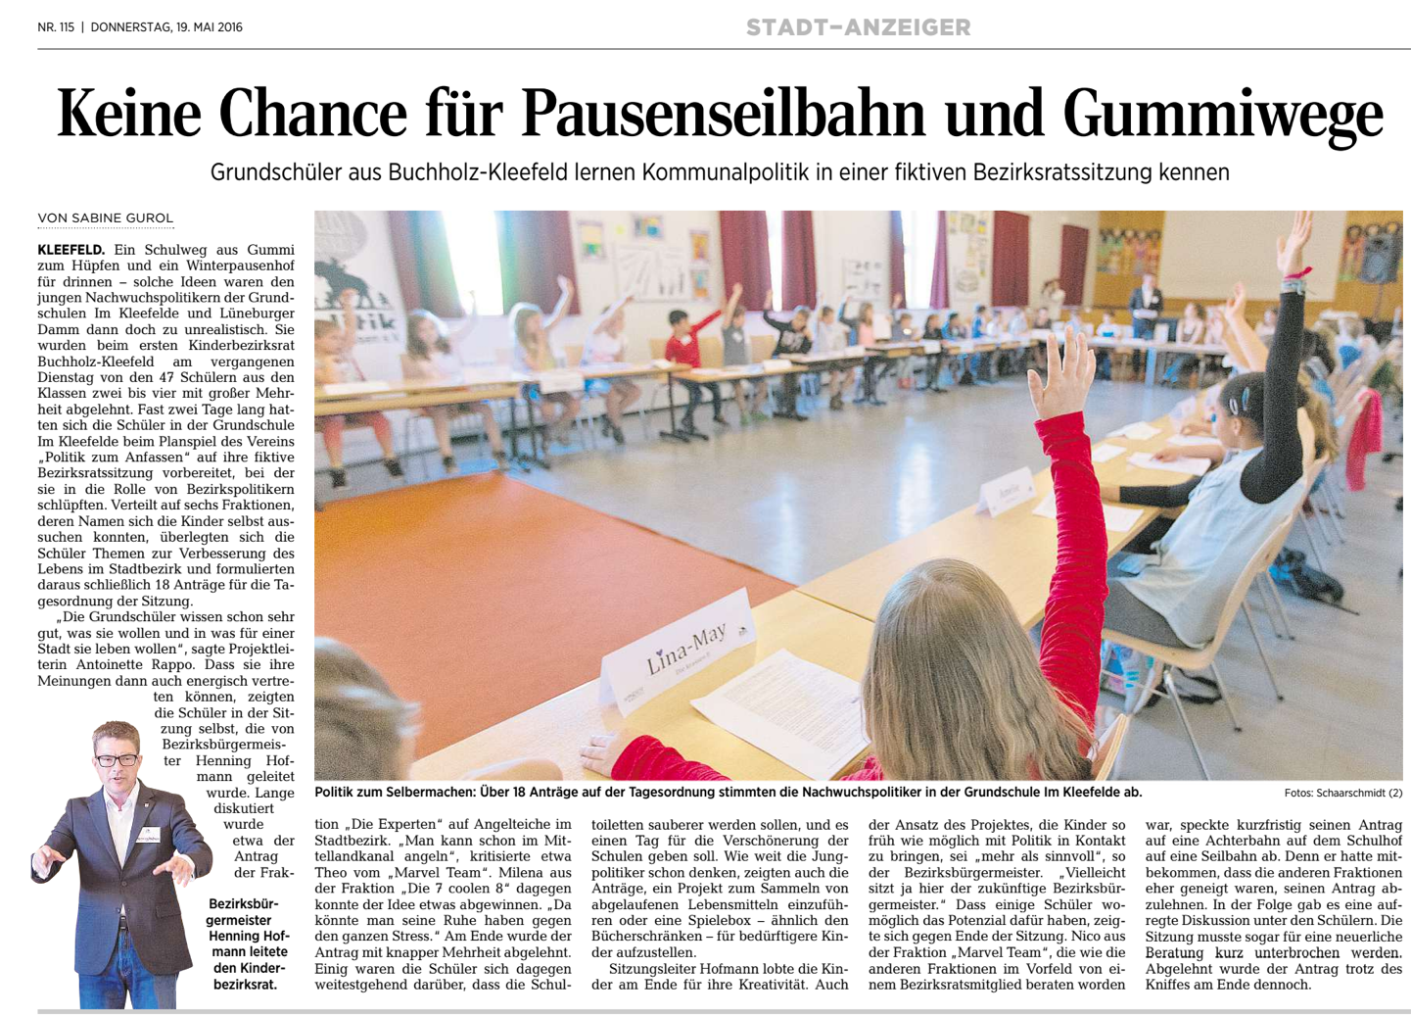
Notes:
Manchmal muss man auch bei den abgelehnten Anträgen schauen, denn die jungen Menschen haben ganz schön kritische Scheren im Kopf. (Gummiwege, damit man zur Schule hüpfen kann und der Schulweg lustiger wird. Pausenseilbahn, damit man aus dem ersten Stock schneller zum Schulhof kommt und nicht erste den Gang runter und durchs Treppenhaus muss.)

Slide 59
Notes:
Und das läuft dann politische ganz einfach im echten Ratsverfahren. Wer will, kann die SuS die Anträge auch einbringen lassen oder sie im Ausschuss nochmal als Sachkundige Bürger mitreden lassen - oder einfach im Fachausschuss die Sitzung unterbrechen und nochmal mit den Kindern sprechen („Haben wir die Idee richtig verstanden? Ist das so in Eurem Sinne?“).

Slide 60
Notes:
Wir haben mal nachgeforscht und über 500 Anträge gefunden, die überall in Deutschland seit 2009 umgesetzt wurden. Hier z.B. eine schwimmende Insel am Südstrand von Fehmarn: Eine Schüleridee! Allein Hannover setzt seit 2009 von 45 Ideen je Pimp Your Town! jedes Jahr 8-12 um.

Slide 61
Notes:
Oder eine 15-Euro-Monats-Fahrkarte für Jugendliche in der gesamten Region Hannover, die sich die Region jedes Jahr 5 Millionen Euro kosten lässt - eine Idee der Schüler bei PYT!

Slide 62
www.politikzumanfassen.de
(0511) 37 35 36 30
politik@zumanfassen.de
www.pza.one YouTube
facebook.com/politikzumanfassen

